Slide 1








Slide 2

课程性质
大学毕业生不一定要能写小说诗歌，但一定要能写工作和生活中实用的文章，而且非写得既通顺又扎实不可。
——叶圣陶
校通识必修课程，1学分，16学时。是培养学生具备基本的应用写作理论知识、较强的专业写作能力及文章分析与处理能力的课程，具有实践性强、实用性突出的特点。

Slide 3
（ 贵州）F县将开展一次关于“四访”工作的中期总结大会，假设你是PA乡发言代表，请你根据“给定资料4”，写出介绍PA乡“四访”工作经验的发言提纲。（40分）
（ 天津）根据“给定资料5”，假定你是N市旅游协会的会长，请对全市旅游企业写一份“加强行业自律，为创建文明旅游城市出力”的倡议书。(25分)
（ 安徽）假设你是某市人社部门的工作人员，需要进社区向群众推广电子社保卡。请结合给定资料，草拟一份介绍电子社保卡的宣传稿。（40分）
（ 四川） “给定资料6”中，作为中小学研学基地的L市博物馆还存在许多问题。假如你是L市博物馆的工作人员，请你参考“给定资料 5～6”，针对性地提出一份整改意见，供领导参考。（30分）
（ 吉林）H市需要向省有关部门汇报休闲城市建设的情况，假如你是H市政府的一名相关工作人员，结合给定资料6，拟写一份汇报材料提纲。（25分）
（ 广东）如果你是某县政府办公室的一名工作人员，参与了“给定材料4”中的县级媒体融合中心建设现场推进会，请对C县建设融媒体中心的做法和讲演加以总结，供领导决策参考。（25分）

Slide 4

课程内容
绪论
公务文书
事务文书
日常文书
毕业文书
申论

Slide 5

课程考核
平时成绩（30分）
总成绩
（100分）
卷面成绩（70分）

Slide 6

绪论

Slide 7
第一节 应用文概述
一、应用文的概念
应用文是人类在长期的社会实践活动中形成的一种文体，其发展源远流长。
W
Y
文学
写作
（审美）
应用
写作
（实用）

Slide 8
《面朝大海，春暖花开》
从明天起，做一个幸福的人
喂马，劈柴，周游世界
从明天起，关心粮食和蔬菜
我有一所房子，面朝大海，春暖花开
从明天起，和每一个亲人通信
告诉他们我的幸福
那幸福的闪电告诉我的
我将告诉每一个人
给每一条河每一座山取一个温暖的名字
陌生人，我也为你祝福
愿你有一个灿烂的前程
愿你有情人终成眷属
愿你在尘世获得幸福
我只愿面朝大海，春暖花开

Slide 9
建筑防腐蚀
设计原则
工业生产过程中应用和产生的酸、碱、盐以及侵蚀性溶剂，大气、地下水、地面水、土壤中所含侵蚀性介质，都会使建筑物受到腐蚀。此外，建筑物还会受到生物腐蚀。
建筑防腐蚀设计的原则:
①限制侵蚀性介质的作用范围;
②将侵蚀性介质稀释排放;
③在建筑布置、结构选型、节点构造和材料选择等方面采取防护措施。

Slide 10
（美）未来学家约翰·奈斯比特《大趋势——改变我们生活 的十个新方向》：“在这个文字密集的社会里，我们比以往任何时候都更需要具备最基本的读写技能。”
应用文是党政机关、企事业单位、社会团体和个人在日常工作、学习和生活中处理公务事务、交流传递信息时所使用的具有直接实用价值和惯用格式的文章。
应用文与人们的学习、工作和生活关系十分密切，是“应”付生活、“用”于实务的“文”章。

Slide 11


二、应用文的产生和发展
应用文写作是社会发展的产物，源于实用的需要。
1.上古时期——应用文的发端期
甲骨文是商代王室进行占卜时所做的简短记录，是我国最早出现的应用文。铸刻于青铜器上的金文也属于应用文。

Slide 12

《尚书》是我国最古老的文书汇编，是第一部体例完备的应用文总集。它收录了虞、夏、商、周四代文献22篇，有典、谟、训、诰、誓、命6种体式。
《论语·宪问》：“子曰：为命，裨谌草创之，世叔讨论之，行人子羽修饰之，东里子产润色之。”

Slide 13
2.秦汉时期——应用文的发展期
秦统一中国后，朝廷下令统一文字，同时也统一了文书体例。两汉时期，应用文的文体分类更加细致，体式更加规范。“公文”一词也在这一时期出现。
3.魏晋南北朝时期——应用文的建构期
应用文的分类更为全面，表达方式、篇章结构和撰写制度更为完善，出现了不少脍炙人口的名篇。南朝刘勰的《文心雕龙》奠定了我国古代应用文写作的理论基础。

Slide 14
4.隋唐宋时期——应用文的高峰期
应用文的数量和质量超过前代，名篇云集。北宋中期，“应用文”这一名称已经出现。应用文写作成为历代科学考试的主要科目之一，受到历代统治者和广大士人的重视。
5.元明清时期——应用文的稳定期
应用文文体分类更加具体和详细，体制更为系统和完善。但不免存在文种杂滥，写作格式僵化等问题。

Slide 15
6.辛亥革命至今——应用文的变革期
1912年南京临时政府颁布公文程式条例，专门规定了公文名称和使用范围，废除了几千年封建王朝所使用的“制、诏、诰、敕”等名目，揭开了中国文书史上新的一页。1927年，国民党政府又将公文文种扩大到20余种。
中国共产党成立以后，公文体式发展迅速。1931年，党中央制定了第一个《文件处理办法》。1942年，陕甘宁边区政府发布《新公文程式》。

Slide 16
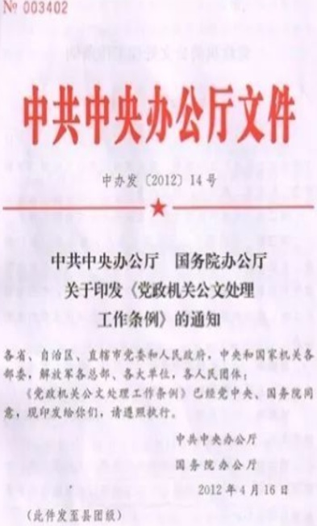
新中国成立后，党和政府先后批准颁布了一系列有关公文写作与文书处理的文件。20世纪80年代以来，应用文写作以前所未有的强劲势头迅速发展。2012年4月，中共中央办公厅、国务院办公厅联合发布《党政机关公文处理工作条例》，首次将党政两个系统的公文统一起来，规定了公文的文种有15种。我国应用文写作进入了一个全新的发展期。

Slide 17
三、应用文的特点
1.实用性
应用文最大的特点就是“实用”，实用性是其区别于文学作品的本质属性。与文学创作“有感而发”不同，应用文写作是“有事而发”，产生于人们社会生活的实际需要，直接为人们的学习、工作和生活服务，具有实际的使用价值。

Slide 18
2.真实性
“真实”是应用文的生命。应用文必须实事求是地反映问题，反映情况，不允许像文学作品那样，可以虚构，进行艺术再加工。否则就会歪曲事实真相，给社会带来不良影响。

Slide 19
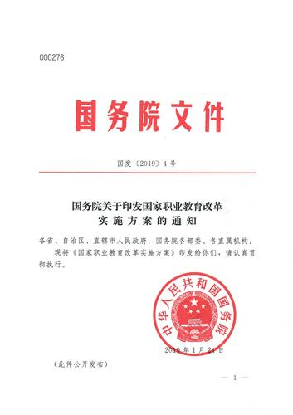
3.规范性
应用文对文体和格式有着特定的要求，具有程式化的特点。每一种应用文体都形成了独特而统一的体式，具有相对稳定性，人们应严格遵守。不能像文学作品那样，随意编排，自由联想，打破时空观，讲究情节的曲折变化。

Slide 20
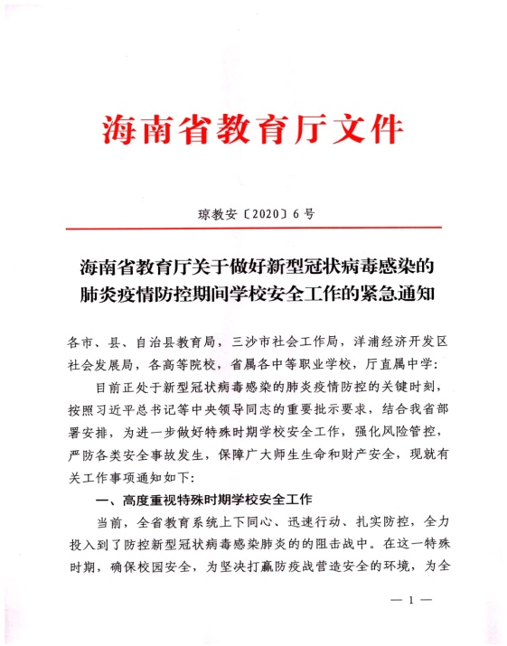
4.时效性
应用文是为了及时处理学习、工作和生活中存在的实际问题而写作的，要求在规定时间内写成和传播。缺乏责任心或经验而不及时准确地行文，或时过境迁再去写作，都会失去其实用价值，于事无补。相对而言，文学作品（报告文学除外）的时效性一般不强。

Slide 21
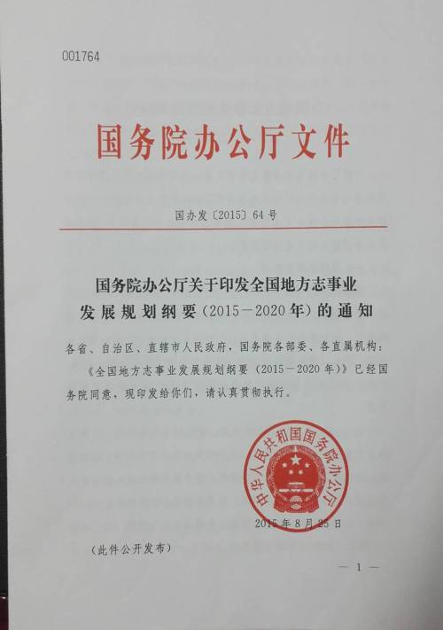
5.简明性
应用文注重实用，要求用最精练的文字准确地说明事项，表达方式以叙述、说明为主，追求言简意赅、规范得体、平易朴实、明白晓畅的表达效果。不能像文学作品那样讲究生动、形象、含蓄和朦胧，或以取悦打动读者为目的。

Slide 22

6.特定性
应用文的作者可以是一个集体，也可以是一个人，而文学作品的作者通常都是个人；应用文行文对象也是明确而具体的，文种的选择、格式的安排、语言的运用等取决于特定的读者对象。而文学作品的阅读对象往往不明确，没有严格针对性。

Slide 23
四、应用文的分类
通用文书
公务文书
事务文书
日常文书
应用文
传播文书
专用文书
经济文书
法律文书
科技文书

Slide 24

五、应用文的作用
应用文的使用范围极为广泛，涉及人类社会生产、生活的方方面面，任何机关、团体和个人几乎都离不开它。
（一）管理指挥
（二）宣传教育
（三）沟通协调
（四）凭证依据

Slide 25
第二节 应用文的构成要素
一、主题
主题是作者通过文章内容表现出来的核心思想和主要意图，它是应用文的“灵魂”。具有正确、鲜明、集中、深刻等特点。
二、材料
材料是作者为了撰写目的而搜集或积累的能够表现文章主题的事实根据和理论依据，它是应用文的“血肉”。具有真实、切题、典型、新颖等特点。

Slide 26
三、结构
结构是指文章的内部构造，是作者对材料与观点、内容与形式进行组织安排的具体形式，它是应用文的“骨架”。应用文的结构安排必须言之有体、言之有序。
四、语言
语言是构成文章的基本材料，是文章思想内容的具体体现。应用文具有自身独特的语言风格，呈现出准确、简洁、平实、得体的基本特征。

Slide 27
第三节 应用文的写作过程
鲁迅《致赖少麒》：“文章应该怎样做，我说不出来，因为自己的作文，是由于多看和练习，此外并无心得或方法的。”
一、吃透意图，选定文种
二、深入调研，择取材料
三、谋篇布局，选定语体
四、迅速成文，反复修改

Slide 28
怎样学好应用写作
一种水平：较深的理论修养和较高的政策水平。
两类知识：广博的专业知识、应用文体的知识。
三项能力：分析和综合能力、归纳和演绎的能力、语言的表达能力。
四套方法：掌握基本理论、注重调查研究、多读名篇佳作、反复练笔实践。

Slide 29
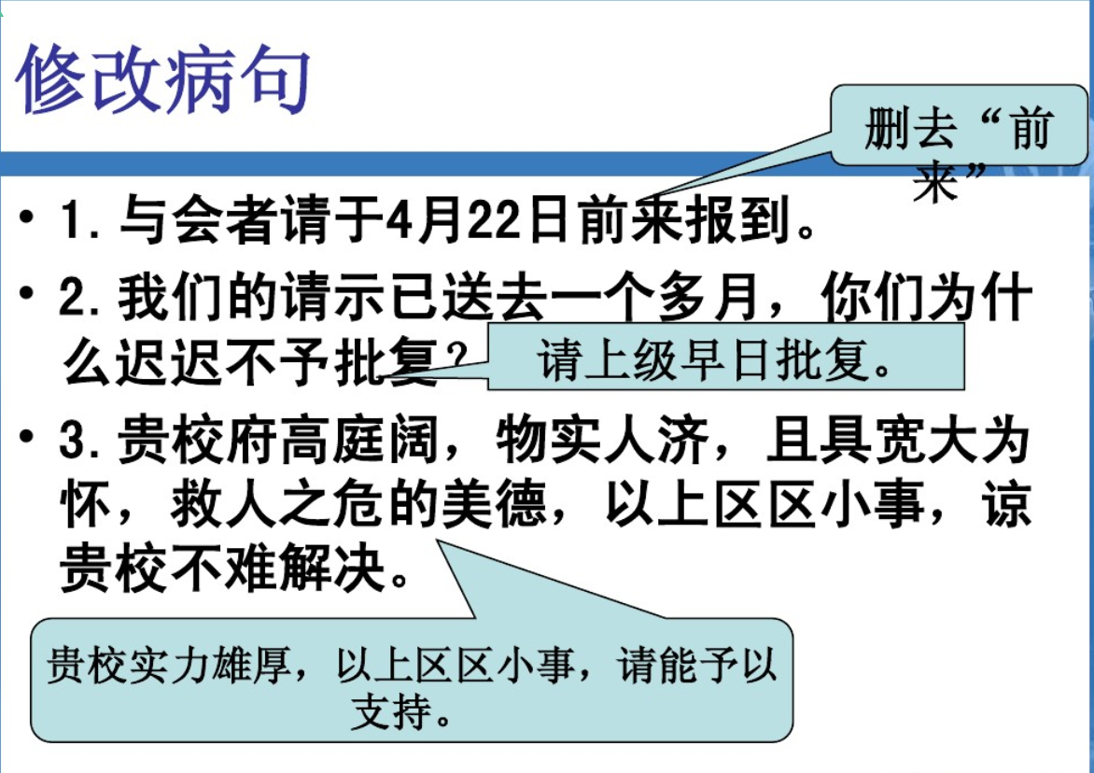

Slide 30
例文
借 条
今借到18吋康佳彩电一台，DVD一台。一周后归还。
借物人：×××
2018年6月1日

Slide 31
借 条
今借到
××（人或单位）18吋康佳彩电壹台，步步高DVD壹台。本年6月12日前归还。
此据
借款人：×××
（签字或盖章）
2018年6月5日

Slide 32
例文
关于要求拨给抢修校舍专款批复
海教[2017]第08号
海山镇教育办：
你们的请示收到了。这次强台风的破坏，使你镇校舍损失惨重，造成许多班级无教室上课。经过我们的商量，可考虑拨专款15万元以内给你镇抢修教室，不足部分请自筹解决。
此致
敬礼！
海山县教育局
2017年9月

Slide 33
病文修改：
关于拨专款抢修校舍的批复
海教[2017]8号
海山镇教育办：
你办《关于请求拨专款抢修校舍的请示》（海山镇教办字〔2017〕15号）收悉。今年9月19日强台风，使你镇校舍损失惨重，造成许多班级无教室上课。经研究，决定给你镇拨抢修教室专款15万元，不足部分请自筹解决。
此复。
海山县教育局
2017年9月23日

Slide 34
第一章 公务文书

Slide 35

第一节 公务文书概述
任务目标
理解和掌握公务文书的含义、特点、类型和格式等。
能够制作格式规范的公文文本。

Slide 36
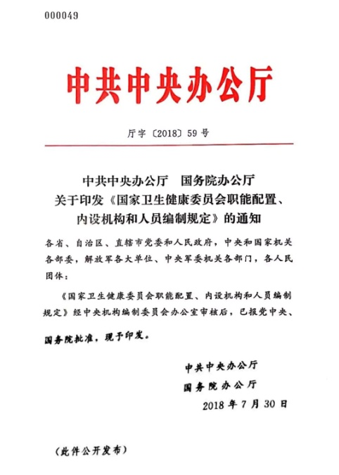
一、公务文书的概念
公务文书简称公文，是党政机关、企事业单位、社会团体用以处理公务、联络工作、传达信息的具有特定效力和规范体式的文书。它是传达党和国家的方针政策，公布法规和规章，指导、布置和商洽工作，请示和答复问题，报告、通报和交流情况等的重要工具。

Slide 37
二、公务文书的特点
1.政治性
公务文书是用以传达和贯彻党和政府的路线、方针、政策，指导公务活动，进行有效管理的重要工具，有着鲜明的政治色彩。
2.权威性
公务文书有法定的作者，有法定的权威和效力，有法定的处理程序，一经正式发布，就具有一定的强制性和约束力。

Slide 38
3.规范性
公务文书必须按照领导机关发布的规范来制发，使用有明确规定的文种，遵循规定的格式。其办理也必须依照规定的处理程序。
4.时效性
公务文书为注重发布与实行的时间，必须紧密联系社会现实和形势变化，及时撰写、发布和办理，也必须在一定时限内贯彻执行。

Slide 39
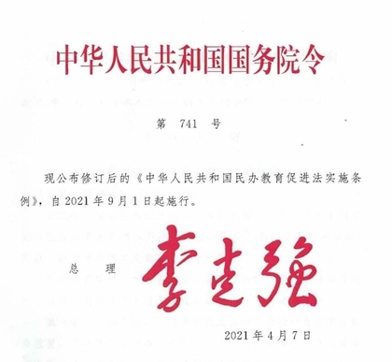
三、公务文书的分类
根据2012年4月16日中共中央办公厅、国务院办公厅联合发布的《党政机关公文处理工作条例》的规定，党政机关公文种类有决议、决定、命令（令）、公报、公告、通告、意见、通知、通报、报告、请示、批复、方案、函、纪要15种。

Slide 40
根据内容特征，可以分为：
1.指导性公文：决议、决定、命令、批复，以及大部分意见。
2.知照性公文：公告、通告、公报、通知、通报。
3.呈请性公文：议案、请示、报告。
4.商洽性公文：函。
5.记录性公文：纪要。
根据行文关系，可以为：
1.上行文：报告、请示、议案。
2.下行文：决议、决定、命令、公报、公告、通告、通知、通报、批复，以及大部分意见。
3.平行文：函。

Slide 41
根据紧急程度，可以为：
1.特急件
2.加急件
3.常规件
根据涉密程度，可以分为：
1.非涉密公文：公告、通告等。
2.涉密公文：包括绝密公文、机密公文和秘密公文。

Slide 42

四、公务文书的作用
公务文书是处理公务、联络工作、传达信息的重要工具，任何党政机关、企事业单位和社会团体都离不开它。
（一）领导与指导
（二）宣传与教育
（三）规范与约束
（四）联系与沟通
（五）依据与凭证

Slide 43
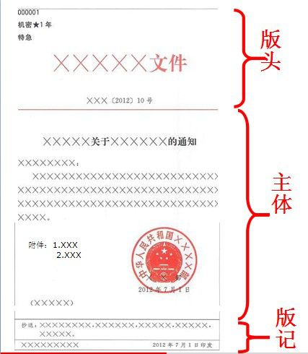
五、公务文书的格式
根据国家质量监督检疫总局、国家标准化管理委员会2012年6月29日发布的国家标准《党政机关公文格式》的规定，公文版心内的格式由版头、主体和版记三部分组成。

Slide 44
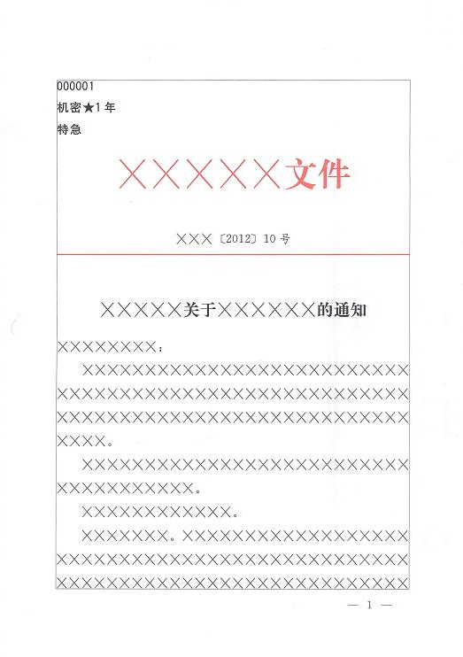
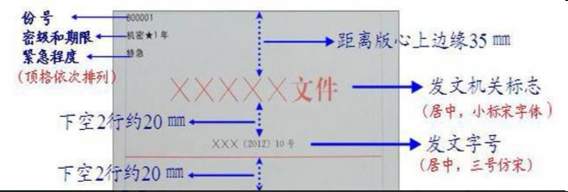
（一）版头部分。由份号、密级和保密期限、紧急程度、发文机关标志、发文字号、签发人、分隔线七个部分组成。
公文首页版式

Slide 45
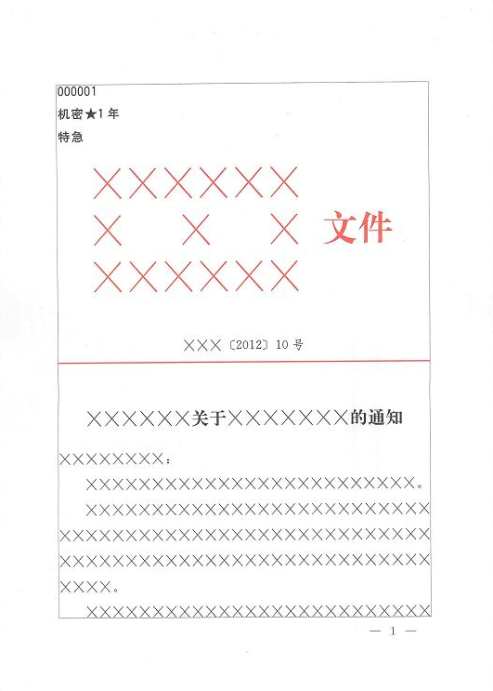
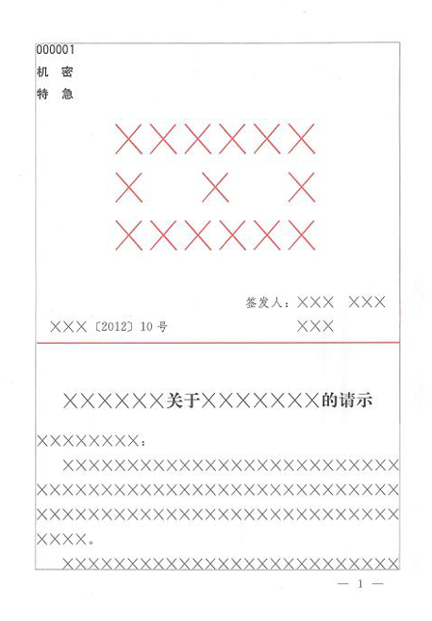
联合行文公文首页版式

Slide 46
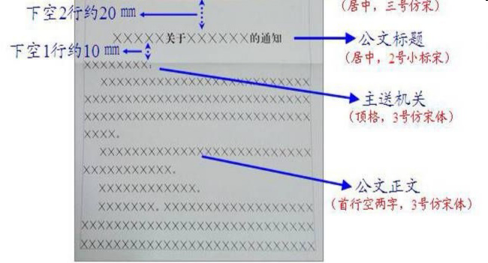
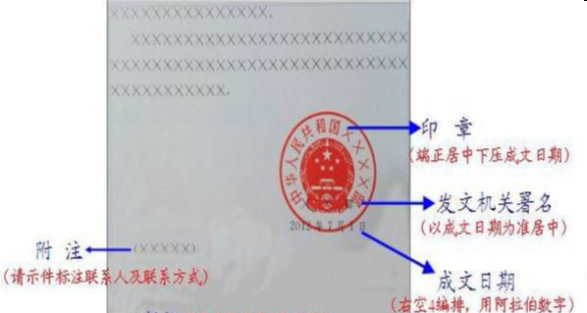
（二）主体部分。由公文标题、主送机关、 公文正文、附件说明、发文机关署名、成文日期、印章、附注、附件等组成。

Slide 47
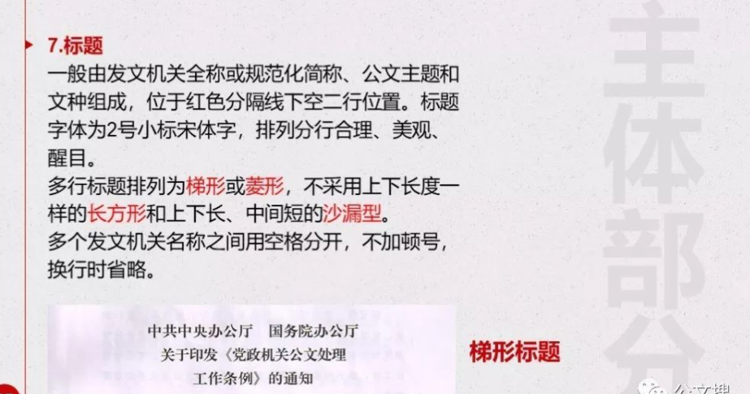
标题说明

Slide 48
标题结构
发文机关＋（关于）＋事由＋（的）＋文种
如：
国家电网公司关于
组织开展2019年新员工集中培训班培训质量测评的
通 知

Slide 49
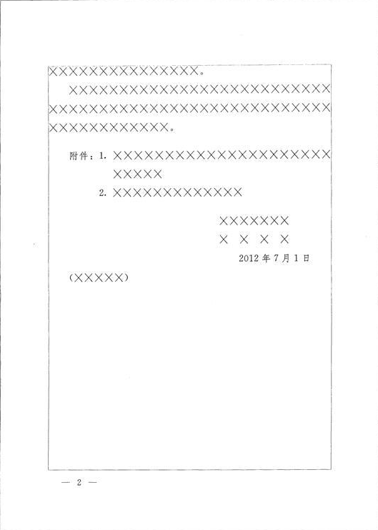
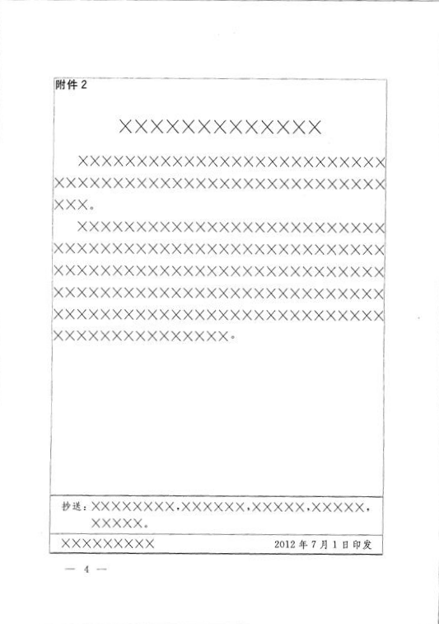
附件说明页版式
带附件公文末页版式

Slide 50
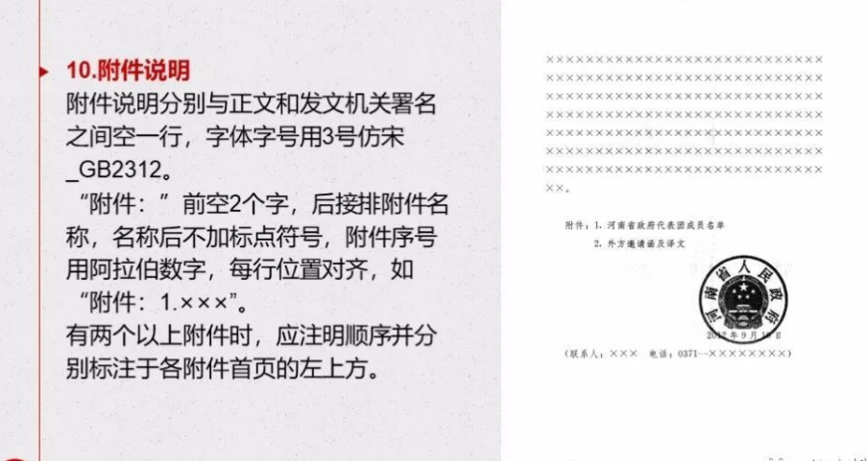
附件说明

Slide 51
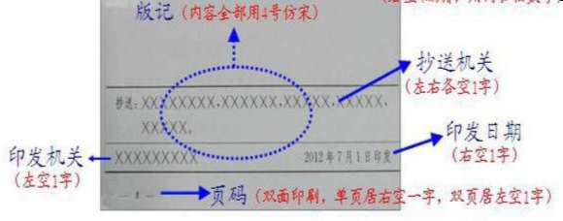
（三）版记部分。由分隔线、抄送机关、印发机关和印发日期组成。

Slide 52
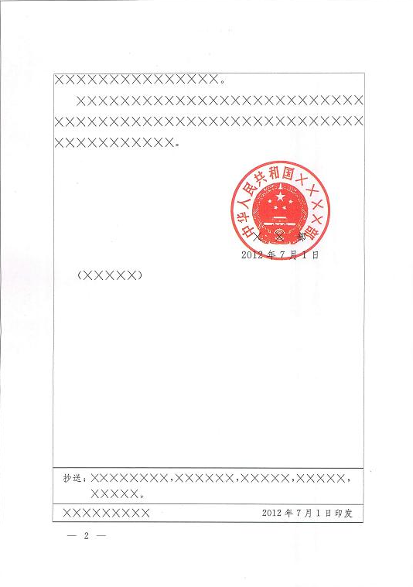
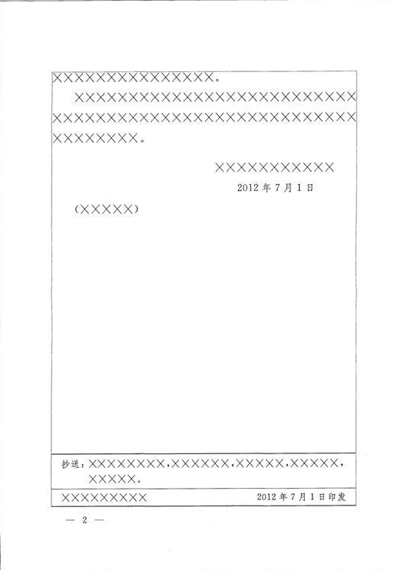
公文末页版式

Slide 53
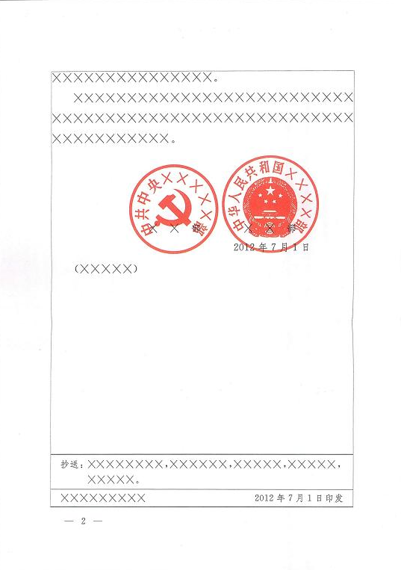
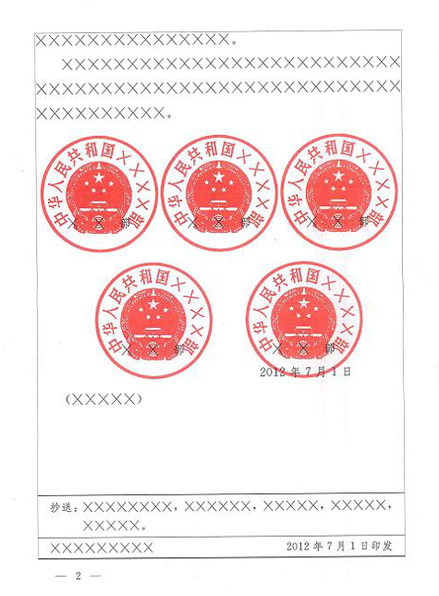
联合行文公文末页版式

Slide 54
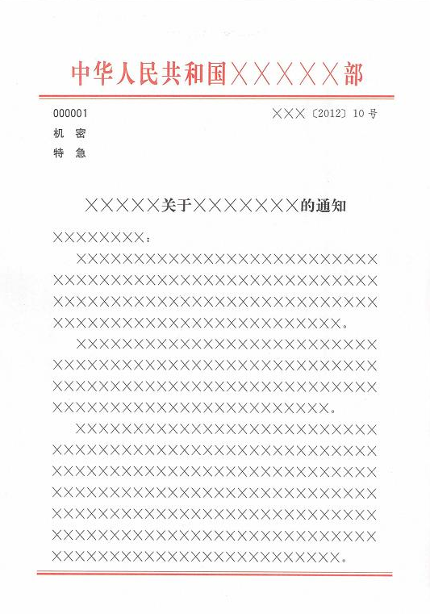
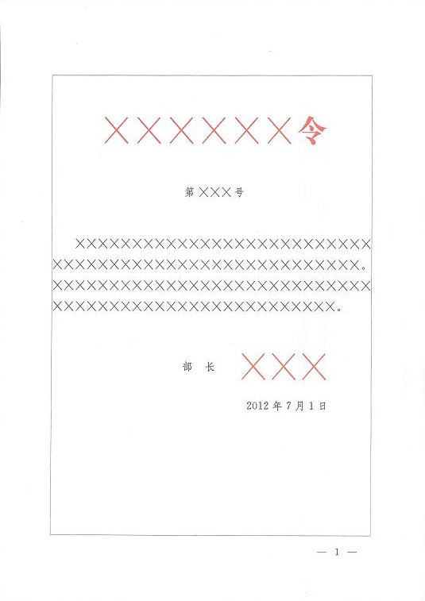
六、公务文书的特定格式
信函格式
命令格式

Slide 55
任务情景
××市教育局文件，2023年第10号文，关于王××等同志的任免通知，各处、室：经党委研究决定，任命王××为教育局计划处处长，免去李××原计划处处长职务，另有任用。附件：王××简历。2023年3月9日签发，抄送：省教育厅、省高教工作委员会。
根据以上任务情景的描述，拟写这份任免通知，并排版制作成一份格式规范的公文文本。

Slide 56
任务实施
排版制作成一份格式规范的公文文本，需要注意以下几点：
页边距：发文机关标志离版心上边缘为35mm
发文机关标志：××市教育局文件
发文字号：×教发〔2023〕10号
主送机关：各处、室
发文机关署名：××市教育局
发文机关应加盖印章
成文日期在发文机关名称下一行，右空四个字编排，用阿拉伯数字标注，要求年、月、日齐全。
抄送机关：省教育厅、省高教工作委员会
印发机关：××市教育局办公室

Slide 57
××市教育局文件
×教发〔2023〕10号_________________________________________
××市教育局关于王××等同志的任免通知
各处、室：
经党委研究决定，任命王××为教育局计划处处长，免去李××原计划处处长职务，另有任用。
附件：王××简历
××市教育局（印章）
2023年3月9日

Slide 58
附件：
王××简历
王××，×××××××××××××××××
××。
_________________________________________
◻抄送：省教育厅，省高教工作委员会。
◻××市教育局办公室 2023年3月9日印发◻

Slide 59
第二节 报告
任务目标
理解和掌握报告的含义、类型、结构、写法，以及写作注意事项。
能够撰写工作报告。

Slide 60
一、报告的定义
报告“适用于向上级机关汇报工作，反映情况，回复上级机关的询问”。
报告是一种陈述性的上行文。下级机关利用报告及时向上级机关反映情况、汇报工作、报送文件以及回答上级机关的询问，取得上级机关的指导和帮助；上级机关通过报告，及时全面地了解下级机关的工作，从而制定针对性的方针和政策，正确、有效地指导下级机关的工作。

Slide 61
二、报告的分类
1.根据范围和性质，报告可分为：
综合报告是反映一个地区、一个部门某个时期内全面工作情况、提出今后工作意见的报告，内容具有全面性和综合性，如《2022年国务院政府工作报告》。
专题报告是向上级机关反映某项工作或某个问题、某件事情的报告，内容具有单一性和专门性，如《××大学关于开学工作专项督导的报告》。

Slide 62
2.根据内容和用途，报告可分为：
工作报告用于向上级机关汇报某一阶段工作的进展、成绩、经验、存在的问题及今后打算，汇报上级机关交办事项的执行情况等，往往带有总结性质，如《××省人民政府关于治理内河污染问题的报告》。
情况报告用于向上级机关汇报、反映工作中出现的新问题、新情况，尤其是突发事件、特殊情况，具有较强的信息性，如《××市商务局关于××百货大楼发生火灾事故的报告》。

Slide 63
答复报告用于答复上级机关的询问或汇报交办事情的办理结果，如《××公司××项目部关于施工单位安全问题整改措施的回复报告》。
建议报告用于专门向上级机关就工作中发生或发现的重大问题和事项提出工作建议和措施，如《××市社会组织管理工作存在的问题及对策建议报告》。
报送报告用于向上级机关说明所报送的文件或物件，如《××县人民政府关于报送2022年村办企业财务检查整顿工作总结的报告》。

Slide 64
三、报告的特点
1.汇报性
报告主要适用于向上级机关汇报工作，让上级机关掌握基本情况，及时指导下级机关的工作。
2.陈述性
报告主要运用叙述的表达方式，直陈其事，向上级机关提供详细而准确的信息，表明汇报者的意见。
3.单向性
报告旨在为上级机关实施宏观领导提供依据，一般不需要上级机关给予答复，属于单向行文。

Slide 65
四、报告的写作
（一）报告的行文结构
1.标题
（1）完整式标题。由“发文机关+事由+文种”构成，如《××省市场监督管理局关于加强市场监督管理工作的报告》。
（2）省略式标题。由“事由+文种”构成，如《关于2022年度政府信息公开情况的报告》。
2.主送机关
主送机关通常为发文机关的上级领导机关或业务主管部门。报告一般只写一个主送机关，如需其他上级机关阅知，或以用抄送的方式。

Slide 66
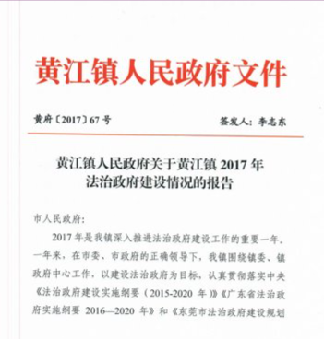
3.正文
（1）引言。一般写明报告的目的、依据和意义，概括叙述报告的基本内容或情况。通常用“现将……报告（汇报）如下”“现将……处理情况汇报如下”等语句转入正文主体。

Slide 67
（2）主体。是报告的核心部分。
工作报告首先写明工作的基本情况；其次介绍主要做法和成绩；最后说明工作中存在的问题及下一步的工作安排。
情况报告首先对某一事项或突发情况的原委、性质等进行概述；其次分析产生问题的原因；最后提出解决问题的办法和意见等。
答复报告首先简要说明上级机关交办的任务或询问的事项；然后介绍处理问题的措施 及过程；最后阐述问题处理的结果，征求上级机关对处理结果的意见等。

Slide 68
建议报告首先说明工作中存在的普遍问题或重大事项；其次提出具有科学性、可行性的意见和建议。
报送报告写清报送对象的名称、件数，以及提出审阅或查收愿望。
（3）结束语。可用简明的语言概述全文，也可使用惯用语结束全文，常用的惯用语有“特此（专此）报告”“请查收”“以上报告请审阅”“以上报告妥（当）否，请审核”等，也可不写结束语。
4.落款
包括发文机关署名、印章和成文日期。

Slide 69
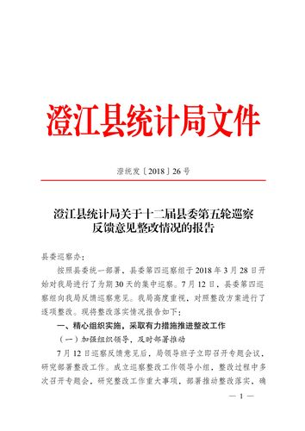
（二）报告的写作要求
1.主题明确，重点突出
2.材料充足，内容真实
3.精练准确，述议得当
4.不得夹带请示事项

Slide 70
报告注意事项
１、内容复杂的报告应按时间顺序、工作发展过程或逻辑关系分设若干小问题，有层次地概括叙述。
２、重点突出，点面结合。突出重点，就是要重点撰写本机关或本部门的中心工作的情况。 点面结合，即既需要概括叙述整体情况，又需要适当地引用数据，举出有代表性的典型事例说明工作的深度，从而使报告收到全面、具体的表述效果。
３、报告中不需要大量的说理议论，但也不能只陈述事实。要在详尽、具体的叙述事实情况的基础上，加以必要的分析，提出问题的实质。
４、实事求是，报告中所列成绩或问题都必须属实，不夸大， 也不缩小，并能从中揭示出一定的规律。
５、在报告中可以写设想、提建议，但不可写请示事项。

Slide 71
练习
判断：
某地发生一突发性重大事故，向上级反映此事故及有关情况，用报告行文。（ ）
关于申请修建教学大楼的报告。（ ）
多项选择：
报告可用于陈述的事项有（ ）。
A.向上级汇报工作，反映情况
B.向下级或有关方面介绍工作情况
C.答复群众的查询、提问
D.答复上级机关的查询、提问

Slide 72
病文改错
关于××高速公路塌方事故的报告
××市建设委员会：
2023年×月×日，××高速公路××路段发生塌方事故，造成一定的伤亡后果。事故发生前，桥面上分散有二三十名工人，已浇注了近200立方米的混凝土，而且违章施工，按照施工程序应分两次浇注的混凝土却一次浇注，估计事故原因是桥面负荷过重。事故发生后，近200名消防队员、工地工人、公安干警到现场紧张抢救，抢救时间持续近28小时。据查，该工程承建商是××市市政总公司第一分公司。 特此报告 ××市政工程总公司（章） 2023年×月×日

Slide 73
病文分析
（１）内容安排杂乱。情况报告正文的内容安排方式，常用的是“果因式”，即先概述事情的经过和结果，然后说明原因和处理意见。而这个“报告”将事故发生的情况和抢救的情况分开两个地方写，中间插入发生原因的说明,造成了“报告”层次不清、条理混乱。
（２）事实和情况不清。说事故“造成一定的伤亡后果”，“伤”多少？“亡”多少？应该分开来说，并要有准确的数字。除人员伤亡外，经济损失也应有所交代。这么重要的事实，不能以“一定的……后果”来敷衍呢？
（３）事故发生的原因和责任人不明确。“估计事故原因是桥面负荷过重”。怎样“过重”，为什么会“过重”？是谁造成的？这么严肃的问题，怎么可用“估计”来搪塞呢？
（４）缺少处理意见。如受伤者如何救治？对死亡者如何做好善后工作理？今后如何防止类似事故的发生？

Slide 74
任务情景
2022年3月17日傍晚18：10左右，××市××公司××车间工人在压滤第3批料过程中，发现板框下方料斗内突然着火，并迅速扩大，引燃了压滤机顶棚的玻璃钢屋面，产生大量浓烟。险情发生后，现场操作工立即进行了扑救，邻近车间职工也积极投入灭火工作中，在18：23将大火扑灭。本次事故造成压滤机被烧毁，车间生产中断，无人员伤害发生。事后，××公司向警方报警，并采取了一系列措施，以防此类事故再次发生。并对职工进行岗位操作规程培训。
根据以上情况，××公司要拟写一份向市应急管理局汇报相关情况的报告。

Slide 75
任务实施
报告标题拟写为“××市××公司关于火灾事故情况的报告”。
正文开关先概述该事故的基本过程与损失情况。
主体部分写事故原因分析、防范措施和培训教育等相关内容。
结尾用惯用语“特此报告”来结束。
发文机关署名署发文机关全称，加盖印章。
成文日期在发文机关署名下一行，中空四字编排。

Slide 76
××市××公司关于火灾事故情况的报告
××市应急管理局：
2022年3月17日傍晚18：10左右，我公司××车间工人在压滤第3批料过程中，发现板框下方料斗内突然着火，并迅速扩大，引燃了压滤机顶棚的玻璃钢屋面，产生大量浓烟。险情发生后，现场操作工立即进行了扑救，邻近车间职工也积极投入灭火工作中，在18：23将大火扑灭。本次事故造成压滤机被烧毁，车间生产中断，无人员伤害发生。
一、事故原因
（一）板框压滤机使用的电缆于2015年安装，原供离心机使用的电缆由于受到原料、环境的腐蚀影响绝缘层老化现象严重，且现场环境潮湿，造成电器线路打火，这是造成本次事故的直接原因。
……

Slide 77
二、防范措施
（一）对老化的电气线路进行更换，并严格按照防爆车间的规范要求进行安装。
（二）采用新型压滤设备，杜绝工作过程跑、冒、滴、漏现象的发生，避免生产现场空气中形成爆炸性混合气体。
……
三、培训教育
对此工段职工进行岗位操作规程培训。
特此报告。
××市××公司（印章）
2022年3月22日

Slide 78
第三节 请示
任务目标
理解和掌握请示的含义、类型、结构、写法，以及写作注意事项。
能够撰写求准性（求助性）请示。

Slide 79
一、请示的定义
请示“适用于向上级机关请求指示、批准”。
请示是陈请性的上行文。下级机关遇到新问题，既没有过往的例子可参考，也没有相似的案例可比照，拿不出解决方案时，需上级机关给出明确的指示意见；涉及其他部门的工作或问题，本部门无权独自决策时，需提请上级机关给予批示；下级机关受人力、物力、财力所限，无法执行上级机关统一要求时，请求上级机关授予一定裁量权，便宜行事等。

Slide 80
二、请示的分类
根据内容和性质，请示可分为：
1.求示性请示是下级机关请求上级机关对请示问题给予政策、认识上的指示、裁决的请示，如《××县发展和改革局关于要求核定××县××水电站上网电价的请示》。
2.求准性请示是下级机关请求上级机关对请示事项给予批准、允许的请示，如《关于上报审批ⅹⅹ市城市轨道交通建设规划（2016-2022）调整的请示》。

Slide 81
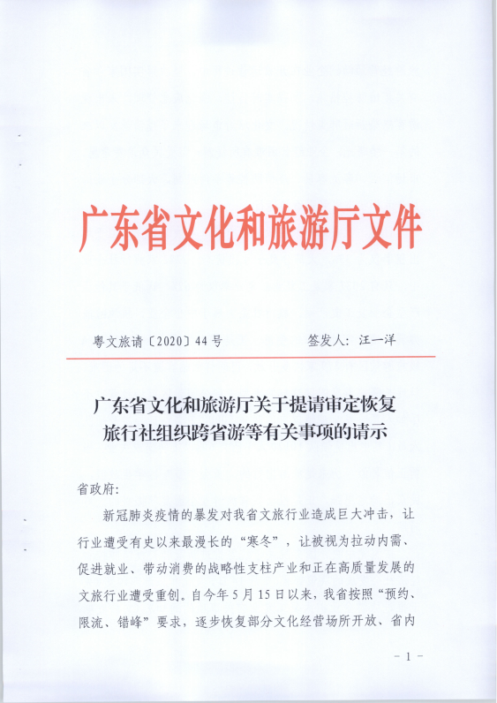
3.求助性请示是下级机关请求上级机关在人、财、物等方面的困难予以支持、帮助的请示，如《××市××区关于增拨危险废物处置中心建设资金的请示》。

Slide 82
三、请示的特点
1.求复性
请示的目的是下级机关针对当前工作中出现的无权、无法、无力解决的问题请求上级机关给予答复，针对性较强。
2.呈请性
请示是下级机关请求上级机关指示、批准、帮助的公文，文辞谦和有礼、大方得体，行文语气带有诚恳的请求性。

Slide 83
3.超前性
请示必须在事前行文，请示的事项需要等上级机关批复后方能付诸实施，绝不能先斩后奏，有着鲜明的时间限制。
4.单一性
请示必须“一文一事”，一份请示只能就一项工作、一种情况或一个问题进行请示，这样上级机关才能及时批复。

Slide 84
四、请示的写作
（一）请示的行文结构
1.标题
（1）完整式标题。由“发文机关+事由+文种”构成，如《××省农业农村厅关于申请“美丽乡村”创建试点的请示》。
（2）省略式标题。由“事由+文种”构成，如《关于报送国家级生态村复核情况的请示》。
2.主送机关
主送机关通常为发文机关的上级领导机关或业务主管部门。请示只能写一个主送机关，如需其他上级机关阅知，可以用抄送的方式。

Slide 85
3.正文
（1）引言。引言即发文缘由，直接写明发文的背景、依据、意义等，通常用“特提出如下请示”“现将有关事项请示如下”等语句过渡到正文主体。
（2）主体。包括请示的具体事项和本级机关的意见。具体事项不论详略，都要实事求是地说明情况，清晰明白地陈述诉求，妥当具体地提出本级机关解决问题的态度和意见。请示事项应具有可行性和可操作性，便于上级机关据实判断，及时批复。

Slide 86
（3）结束语。结束语通常另起一段，使用规范的习惯用语，如“以上妥否，请批示”“特此请示，请批复”“以上要求，请予审批”“以上意见妥否，请指示”“以上问题，请批复”等。结束语是请示必不可少的一部分。
4.落款
落款由发文机关署名、印章和成文日期组成。
5.附注
请示应当以附注形式注明联系人的姓名和电话。

Slide 87
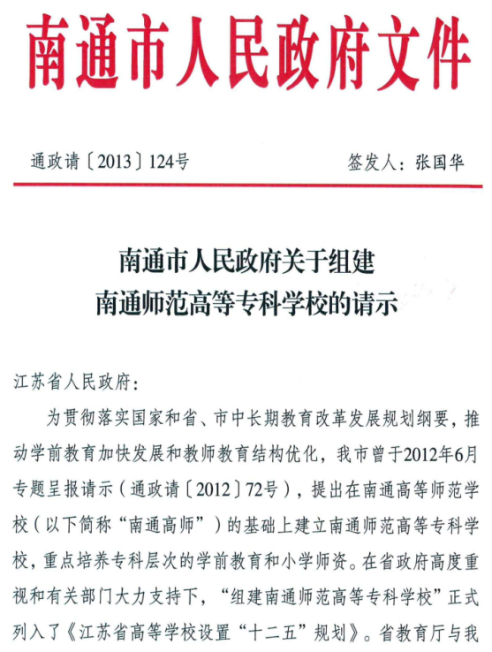
（二）请示的写作要求
1.事项明确，理由充分
2.一文一事，语言得体
3.单头请示，不可越级

Slide 88
多项选择
１、请示的适用范围是（ ）
A.向上级机关请求指示
B.向上级机关请求批准
C.对重要问题提出建议
D. 向上级机关汇报工作
２、请示的行文规则有（ ）。
A.一文一事
B.只写一个主送机关
C.不得越级请示
D.受双重领导的机关向上级请示，要分清主送机关和抄送机关
E.受双重领导的机关向上级请示，要同时报送

Slide 89
病文分析
关于对红星机械厂有关违反财经法纪问题
进行专案审计的请示
魏局长：
最近，我处接到两封署名群众来信，揭发红星机械厂财务科有严重违反财经纪律问题（来信附后），经分析来信内容及进行初步调查后，我们认为有必要对该厂问题进行一次专案审计。特此请示，请批复。
工业审计处处长（处长签名）
2015年3月

Slide 90
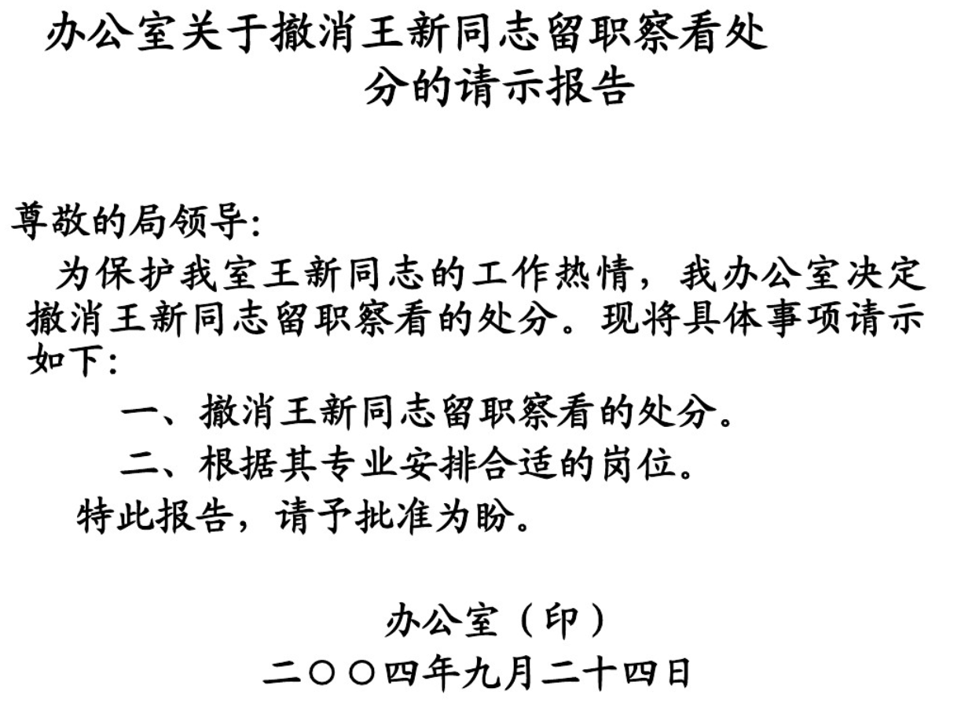

Slide 91
任务情景
××省外资局拟于2022年12月10日派组（局长黄××等5人）到美国纽约市××设备公司检验引进设备。此事需向省政府请示。该局曾与对方签订过引进设备的合同，最近对方又来电邀请前去考察。在美考察时间需20天，所需外汇由该局自行解决。各项费用预算，可列详表。
根据以上内容，××省外资局要向省政府拟定一份请示。

Slide 92
任务实施
请示标题拟为“××省外资局关于组团赴美检验引进设备的请示”。
正文发文缘由写明发文原因，然后写请示事项，最后用惯用语“妥否，请批复”结尾。
为了让上级机关更多地了解情况，还可加上附件。
发文机关署名发文机关全称，还应加盖印章。
成文日期在发文机关署名下一行，右空四字编排，且用阿拉伯数字将年、月、日标全。
加上附注，以便上级机关了解和联系。

Slide 93
××省外资局关于组团赴美检验引进设备的请示
××省人民政府：
我局2022年1月与美国纽约市××设备公司签订过一项引进对方设备的合同。合同中有我方需组团赴美检验拟引进设备质量的条款。今美方电邀我局组团赴美履约。
经研究，我局拟派以黄××局长为团长的代表团一行5人于今年12月中旬赴美。预计赴美检验考察时间需20天，所需外汇由我局按有关规定自行解决。
妥否，请批复。
附件：1.引进设备合同
2.美方邀请函
3.赴美代表团成员简况
4.赴美经费预算
××省外资局（印章）
2022年12月10日
（联系人：××，联系电话：××××××××）

Slide 94
第四节 批复
任务目标
理解和掌握批复的含义、类型、结构、写法，以及写作注意事项。
能够撰写求准性（求助性）请示的批复。

Slide 95
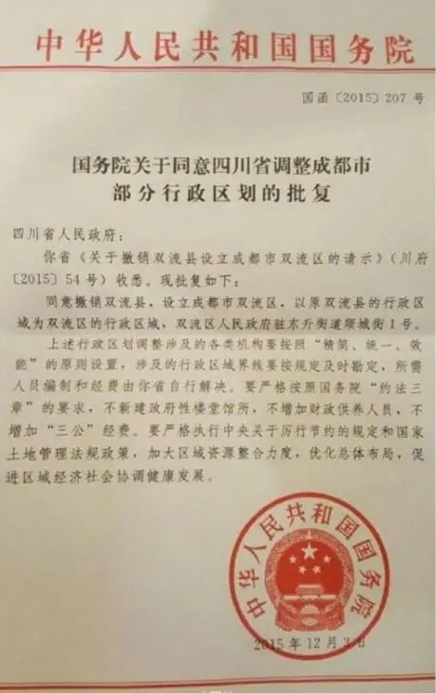
一、批复的定义
批复“适用于答复下级机关请示事项”。
批复属于下行文，是上级机关针对下级机关呈报的请示而制发的指导性公文，它是各级党政机关使用频率最高的公文之一。

Slide 96
二、批复的分类
根据内容和性质，批复可分为：
1.求示性请示的批复是上级机关针对下级机关要求给予指示、裁决的批复，批复的内容是指导性意见，而没有批准性意见，如《××市发展和改革局关于××县××水电站上网电价的批复》。
2.求准性请示的批复是上级机关针对下级机关要求给予批准、允许的批复，批复的内容可分为同意、部分同意和不同意三类，如《国务院关于同意设立“中国人民警察节”的批复》。

Slide 97
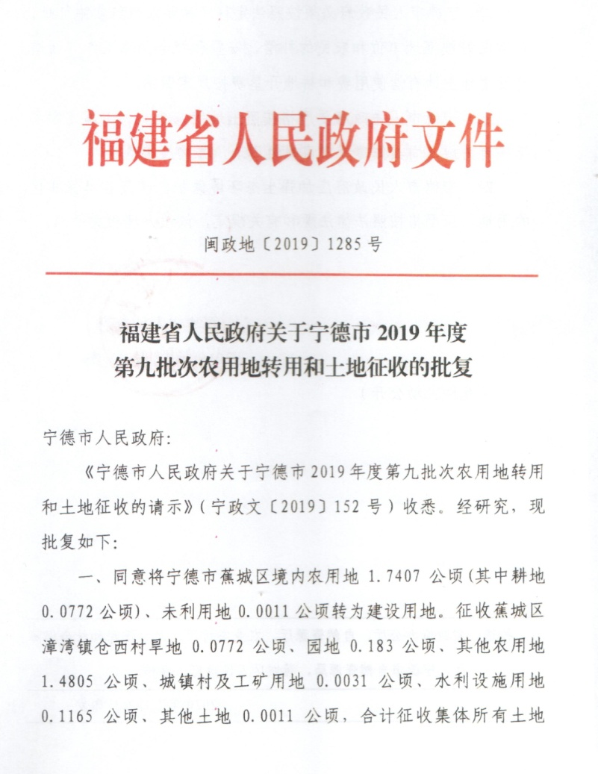
3.求助性请示的批复是上级机关针对下级机关要求予以支持、帮助的批复，如《关于增加“十四五”期间技术改造项目投资的批复》。

Slide 98
三、批复的特点
1.被动性
批复因应请示而被动行文，一请示一批复，先请示后批复，不请示不批复。
2.针对性
批复只针对下级机关的请示而制发，内容必须针对所请示的事项，对非请示机关不产生直接影响。
3.权威性
批复代表上级机关的权力和意志，是下级机关办事的依据，下级机关必须遵守执行。

Slide 99
四、批复的写作
（一）批复的行文结构
1.标题
（1）完整式标题。由“发文机关+事由+文种”构成，如《中共中央 国务院关于对<首都功能核心区控制性详细规划（街区层面）（2018年-2035年）>的批复》。
（2）省略式标题。由“事由+文种”构成，如《关于同意“尚志路”等道路命名的批复》。
可在标题中表明对所请示问题的态度，如《国务院 中央军委关于同意新建湖南邵阳武冈民有机场的批复》。

Slide 100
2.主送机关
主送机关是呈递请示的发文机关。
3.正文
（1）引言。引言指批复的依据。通常引述下级机关来文日期、公文名称或字号，如“你们《关于报请审批〈首都功能核心区控制性详细规划（街区层面）（2018年－2035年）〉的请示》收悉”；也可简要引述来文所请示的事项，如“商务部关于全面深化服务贸易创新发展试点的请示收悉”。一般用“现批复如下”“经研究决定”等惯用语导入下文。

Slide 101
（2）主体。主体指批复的意见。即针对下级机关所请示的事项给予明确答复，表达同意与否的态度。同意的可以不写同意理由，必要时给予一定的指示；部分同意的先说明同意部分，再说明不同意部分及原因；不同意的要说明不同意的理由和依据，并给出应如何处理的意见。最后提出具体的处理意见、希望或要求，指明请示事项的执行方向。
（3）结束语。通常用“此复”“特此（专此）批复”“此复，希执行”等惯用语结尾。也可不具结束语。
4.落款
包括发文机关署名、印章与成文日期。

Slide 102
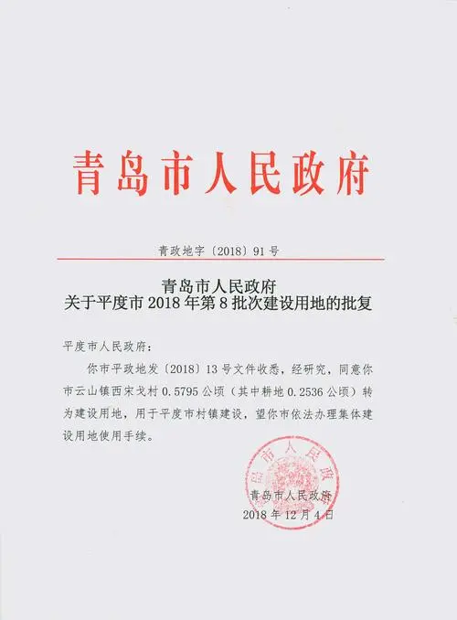
（二）批复的写作要求
1.行文要及时严谨
2.内容要有针对性
3.态度要直接明确

Slide 103
病文分析
××市税务局关于×××厂
申请要求免征房产税问题的批复
×××厂：
你厂报告收悉。关于要求免征2021年下半年、2022年上半年房产税的问题。
经查，你厂2020年下半年、2021年上半年应交房产税22976元。由于你厂目前经营管理不善，资金使用不当，造成资金短缺，对此，不宜给予免征房产税照顾，请按规定缴交。
此复
××市税务局
2022年××月×日

Slide 104
任务情景
××大学连续两年扩大招生规模，到了2022年，学生宿舍十分紧张，拟新建一栋占地2000平方米的学生宿舍楼，需向×市政府申请建设用地3000平方米。下文是该大学给×市政府的一份《××大学关于拨给建设用地的请示》，×市政府需制发一份公文对该事项做出答复。

Slide 105
××大学文件
×大发〔2022〕8号 签发人：××× _________________________________________
××大学关于拨给建设用地的请示
××市政府：
由于我校连续两年扩大招生，导致学生住宿床位严重不足，为了缓解住宿难的问题，创造良好住宿环境，我校经研究，拟建一栋2000平方米的学生宿舍楼，需建设用地3000平方米。
妥否，请批准。
附件：学生宿舍规划图
××大学（印章）
2022年8月10日
（联系人：××，联系电话：×××××××××××）

Slide 106
任务实施
批复标题拟为“××市人民政府关于同意拨给建设用地的批复”。
正文首先写批复引语“你校《××大学关于拨给建设用地的请示》（×大发〔2022〕8号）收悉。
然后写主文“同意拨给你校建设用地3000平方米，用于建学生宿舍楼”；
最后写结语“特此批复”。
发文机关署名署发文机关全称，并加盖印章。
成文日期右空四字编排。

Slide 107
××市人民政府文件
×府发〔2022〕28号 _______________________________________
××市人民政府关于同意拨给建设用地的批复
××大学：
你校《××大学关于拨给建设用地的请示》（×大发〔2022〕8号 ）收悉，对于你校申请建设用地事宜，经市政府研究，同意拨给你校建设用地3000平方米，用于建学生宿舍楼。
特此批复。
××市人民政府（印章）
2022年10月30日

Slide 108
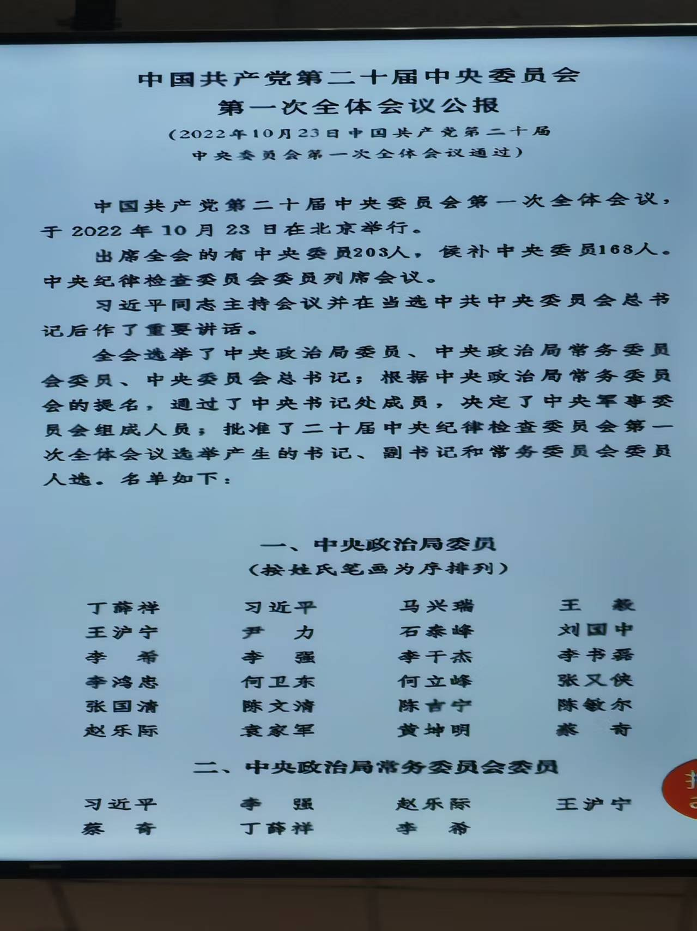

Slide 109
第五节 通知
任务目标
理解和掌握通知的含义、类型、结构、写法，以及写作注意事项。
能够撰写事务性通知。

Slide 110
任务情景
××省人力资源和社会保障厅准备召开全省专业技术人员管理工作会议，会议地点在××市，参加会议的人员是各设区市人保局分管副局长、专技科长等人员。会议主要内容是传达学习全国专业技术人才工作座谈会精神，总结交流2020年专技人员管理工作，研究部署2021年及今后一个时期的职称工作。
××省人力资源和社会保障厅要拟写一份通知，告知各设区市人力资源社会保障局相关情况。

Slide 111
一、通知的定义
通知“适用于发布、传达要求下级机关执行和有关单位周知或者执行的事项，批转、转发公文”。
通知是一种知照性的下行文，主要用于发布规章，传达要求下级机关执行和需要有关单位周知或者执行的事项，批转下级机关的公文，转发上级机关、不相隶属机关的公文，任免和聘用干部等。通知是现代公文中应用最广、使用频率最高的一种文种。
党政机关属于法定公文
企事业单位 属于事务公文

Slide 112

二、通知的分类
根据内容和性质，通知可分为：
1.发布性通知是上级机关传达有关方针政策、发布规章制度及其他重要文件的通知，如《最高人民法院 最高人民检察院 公安部 司法部关于印发〈中华人民共和国社区矫正法实施办法〉的通知》。

Slide 113
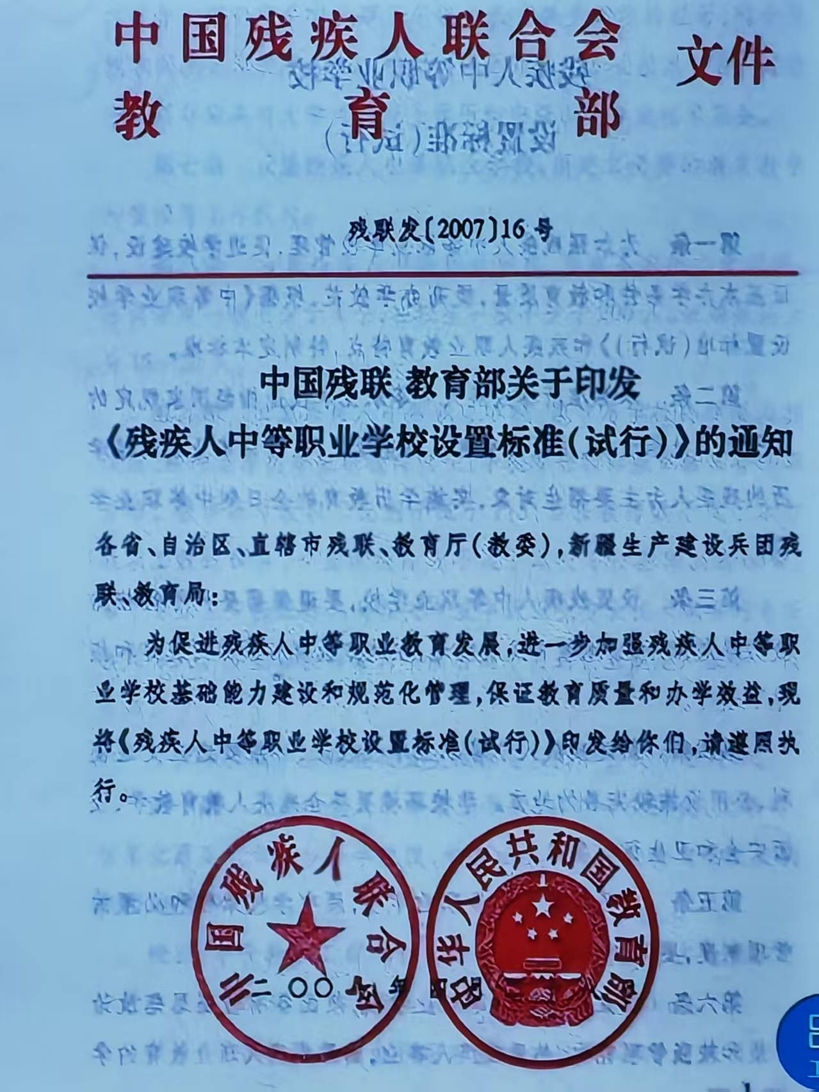

Slide 114
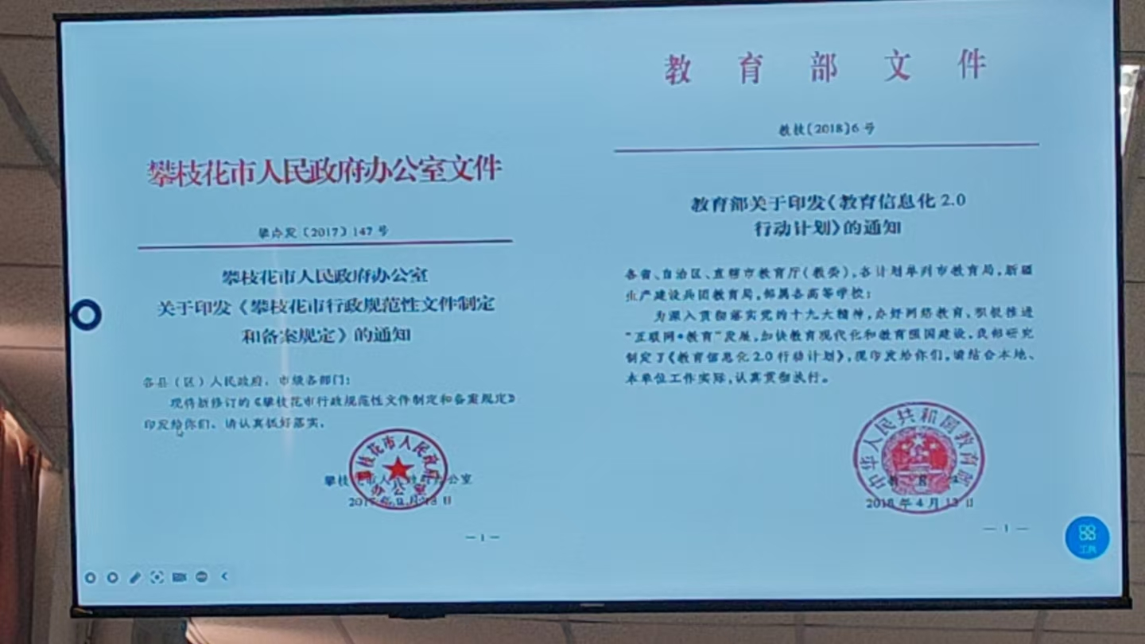

Slide 115
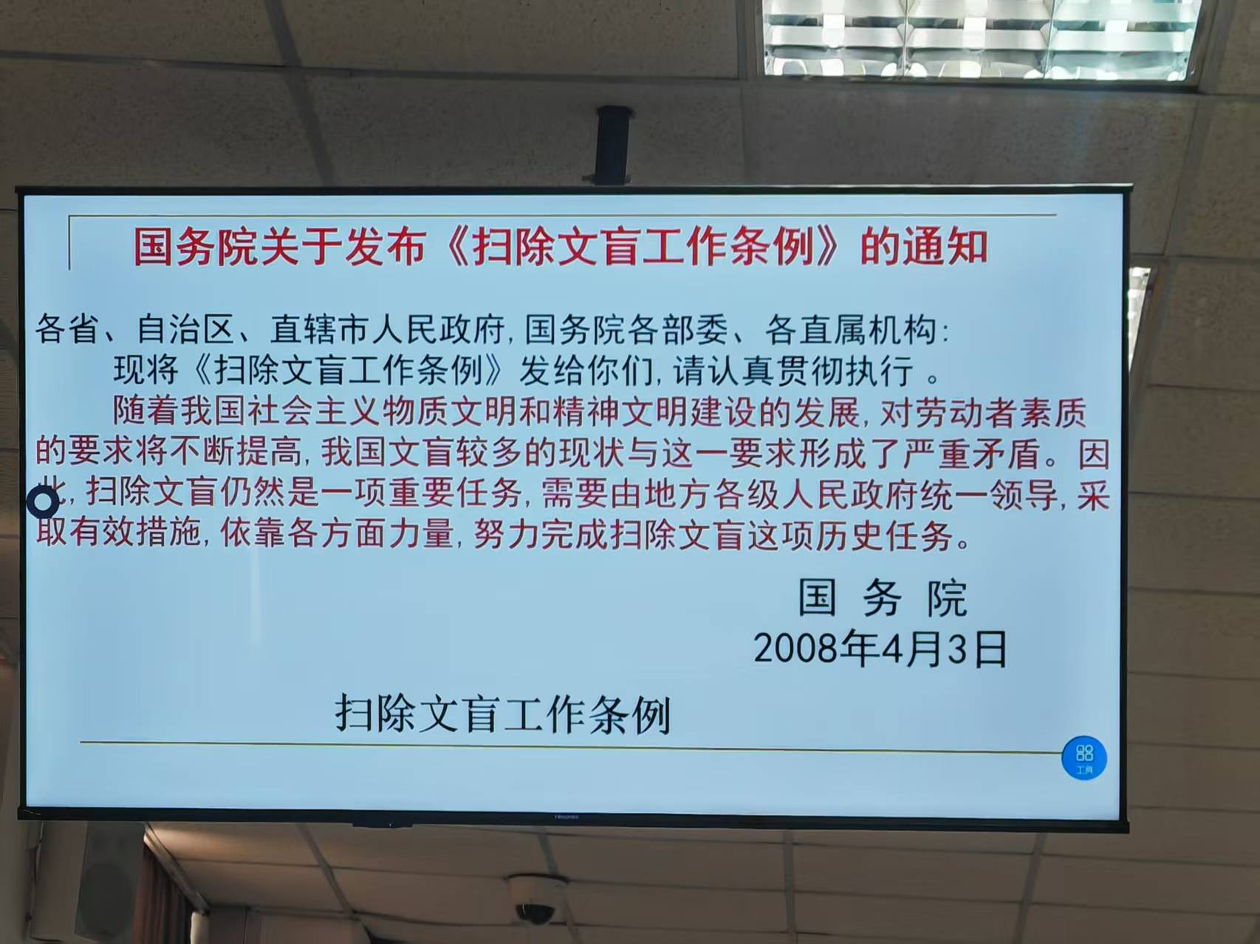

Slide 116
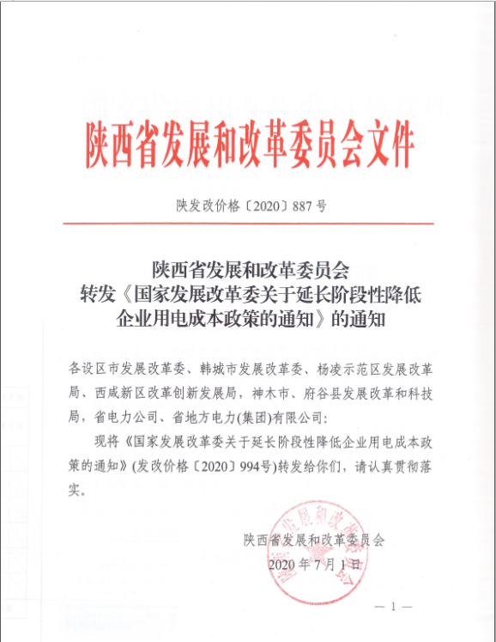
2.批转性通知是上级机关批准并转发下级机关公文的通知，如《国务院批转国家发展改革委关于2017年深化经济体制改革重点工作意见的通知》；
转发性通知是转发上级机关和不相隶属机关公文的通知，如《国务院办公厅转发国家发展改革委 交通运输部关于进一步降低物流成本实施意见的通知》。

Slide 117
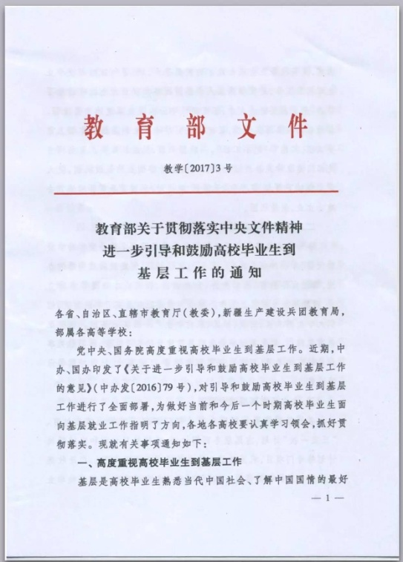
3.指示性通知是上级机关对下级机关的某项工作有所指示，需要其周知或者办理而又不适宜采用“命令”“决定”时使用的通知，如《教育部关于学习贯彻习近平总书记教师节重要寄语精神的通知》。
4.会议性通知是上级机关召开比较重要的会议，提前告知有关单位会议内容、时间、地点、参会人员及其他事项的通知，如《教育部办公厅关于召开世界语言资源保护大会的通知》。

Slide 118
5.任免或聘用性通知是上级机关任免、聘用下级机关干部，或上级机关有关任免、聘用事项需要下级机关知晓时发出的通知，如《教育部关于××等职务任免的通知》。
6.事务性通知是上级机关新近决定的有关事项需要下级机关知晓或办理时使用的通知，如《国务院办公厅关于2020年部分节假日安排的通知》。事务性通知涉及的内容十分广泛，如成立或撤销某个机构、更换印章、变更作息时间、迁移办公地址或催报材料报表等。

Slide 119
批转性通知
辨析：
批转性通知是用于批准下级某一单位的公文并转发给下级有关单位贯彻执行。
转发性通知用于把上级机关或不相隶属机关的公文发给自己的下级单位贯彻执行。

Slide 120
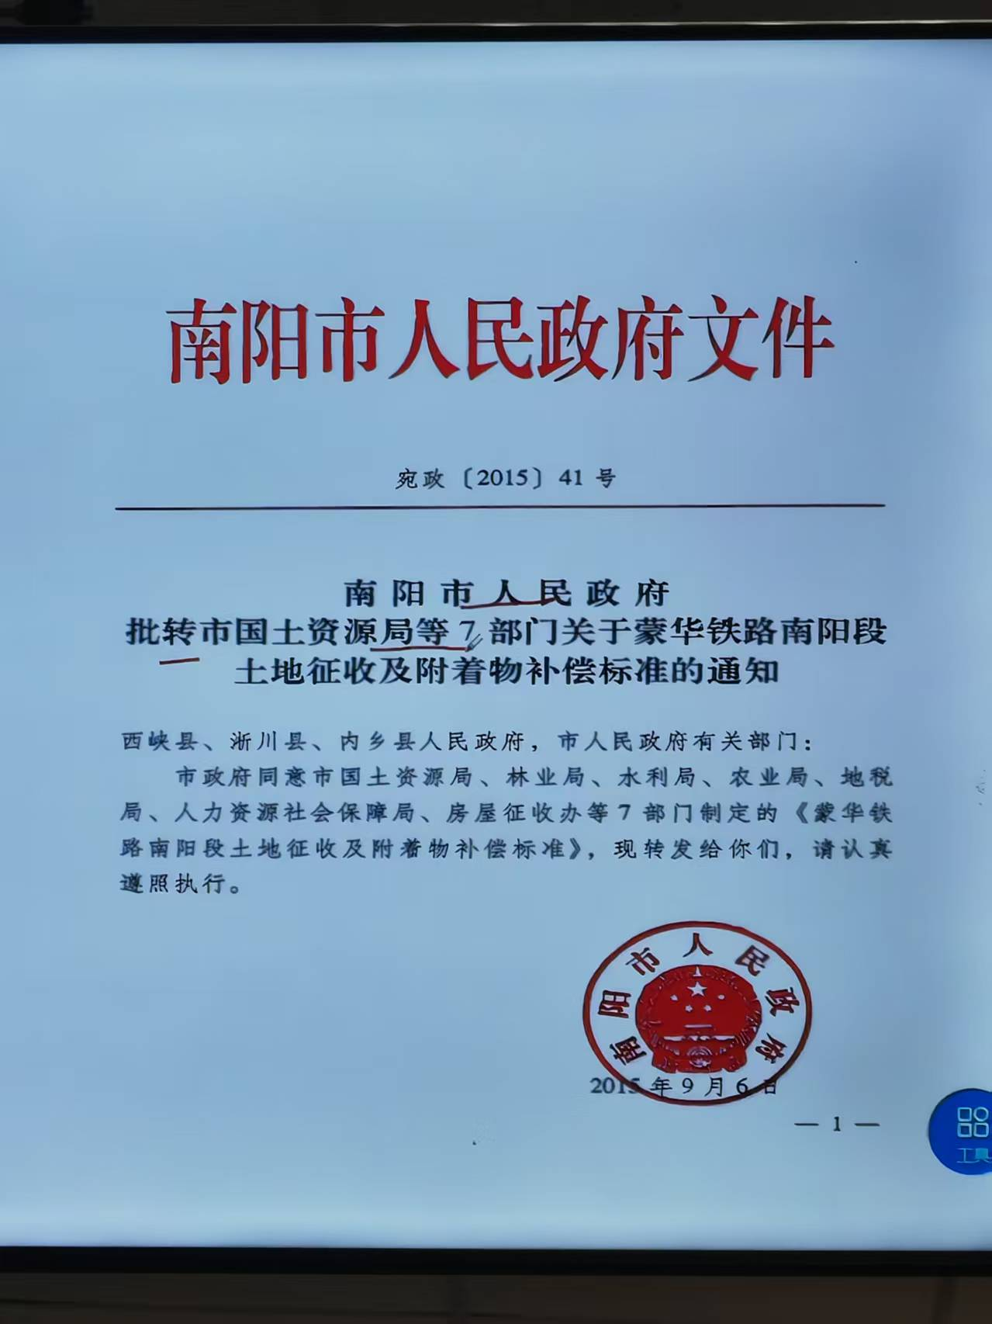
批转性通知

Slide 121
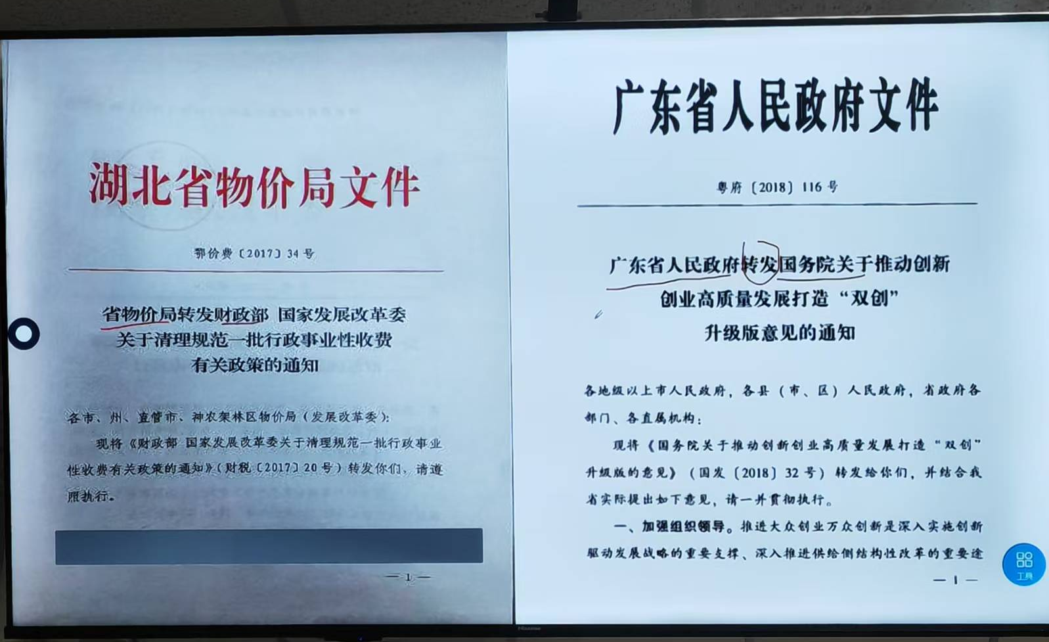
转发性通知

Slide 122
病文分析
转发公文最常出错的地方在于三点：一是文种的判断——批转还是转发;二是标题的书写;三是附件的设置。
病文修改：
广东省政府关于批转国务院
关于部署经济工作的意见的通知
现将《国务院关于部署经济工作的意见》转发给你们，请立即组织研究，展开讨论，并根据《意见》精神，认真贯彻执行。
附件：国务院关于部署经济工作的意见
广东省政府
2020年7月24日

Slide 123
修改：
县人民政府关于批转《×省人民政府关于学习宣传中华<人民共和国森林法>的通知》的通知

Slide 124
三、通知的特点
1.广泛性
通知的使用单位广泛，不受发文机关级别高低或组织性质
的限制；通知也广泛应用于传达指示、发布规章、转发文件、晓谕事项等。
2.指导性
上级机关可以使用通知来布置工作、传达指示、发布规章、批转或转发文件等。
3.时效性
通知只能在一定时间内产生效力，其制作快捷、灵便，对发布和执行的时限要求最为严格，也最为具体。
4.针对性
内容单纯，行文简便，一事一议，内容具体的，明确的，具有很强的现实针对性，格式相对灵活。

Slide 125
四、通知的写作
（一）通知的行文结构
1.标题
（1）完整式标题。由“发文机关+事由+文种”构成，如《教育部办公厅关于组织开展2020年全民国家安全教育日宣传教育活动的通知》。
（2）省略式标题。由“事由+文种”构成，如《关于印发流行性感冒诊疗方案（2020年版）的通知》。
作为正式公文的通知，其标题不能只用“通知”二字。紧急事项的通知可以在“通知”前冠以“紧急”字样。

Slide 126
发布性或批转、转发性通知，其标题应明确显示出特定的性质，其格式为“ⅹⅹⅹ关于发布（颁发、颁布、印发）ⅹⅹⅹⅹⅹⅹ的通知”，如《国务院办公厅关于印发国务院2020年立法工作计划的通知》，或为“ⅹⅹⅹ批转（转发）ⅹⅹⅹ关于ⅹⅹⅹⅹⅹⅹ的通知”，如《国务院办公厅转发国家发改委关于促进特色小镇规范健康发展意见的通知》。标题中被发、被转的行政法规、规章制度等应加书名号。
2.主送机关
如有多个主送机关，应按性质、级别或惯例依次排列。

Slide 127
3.正文
通知的正文，一般包括通知缘由、通知事项和通知要求三部分。
（1）发布性通知。由通知本文和被发布文件两部分组成。一般先写明发文的意义和目的，然后提出执行要求；被发布文件应全文实录于通知的成文日期之后，不可作为附件。
（2）批转、转发性通知。由通知本文和被批转、转发文件两部分组成。通知本文一般包括发文缘由、对批转或转发文件的评价以及执行要求等；被批转或转发的文件应全文实录于通知的成文日期之后，不可作为附件。

Slide 128
（3）指示性通知。通知缘由通常写发出通知的依据、目的或者意义，然后用“特作如下通知”“现通知如下”“望按以下通知执行”等转入下文；通知事项一般分段或分条叙述，提出具体的要求、办法和措施；结束语可用“特此通知”，也可提出执行要求，使用“特此通知，望认真贯彻执行”“本通知自下发之日起实行”“以上通知，望认真贯彻执行”等，也可不写。

Slide 129
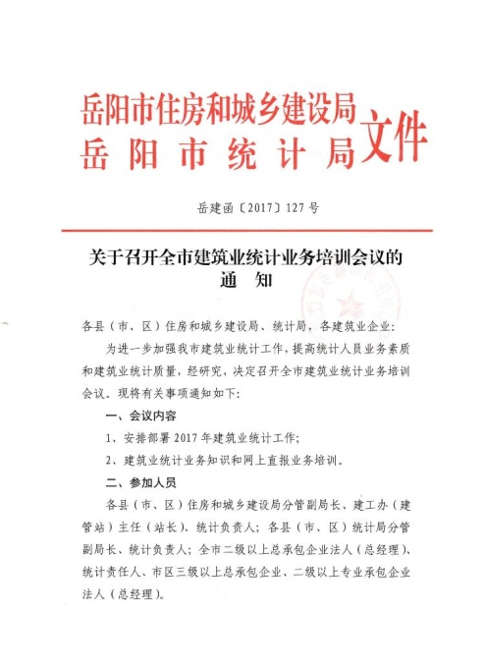
（4）会议性通知。开头部分一般应交代开会的原因、目的、召开会议的机关、会议名称等，然后用“现将会议有关事项通知如下”等惯用语句过渡到下文；主体部分宜分条列项交代会议内容和任务、会议起止时间、会议地点、与会人员的条件和人数、报到时间及地点、与会人员需携带材料等内容；结束语可以不写，也可以用“特此通知”等惯用语结尾。

Slide 130
（5）任免或聘用性通知。通知缘由应写清任免或聘用的决定机关或会议、依据文件等；通知事项要写清任免或聘用的时间，特别要写明任免与聘任人员的具体职务；结束语可采用特定结束语“特此通知”，也可不写。
（6）事务性通知。通知缘由可以交代通知的目的、依据，再用“现将有关事项通知如下”过渡到下文；通知事项应交代需要知晓或办理的事项、完成时间以及相关要求等；结束语可以提出执行要求，或者用“特此通知”作结，亦可不写。
4.落款
包括发文机关署名、印章与成文日期。

Slide 131
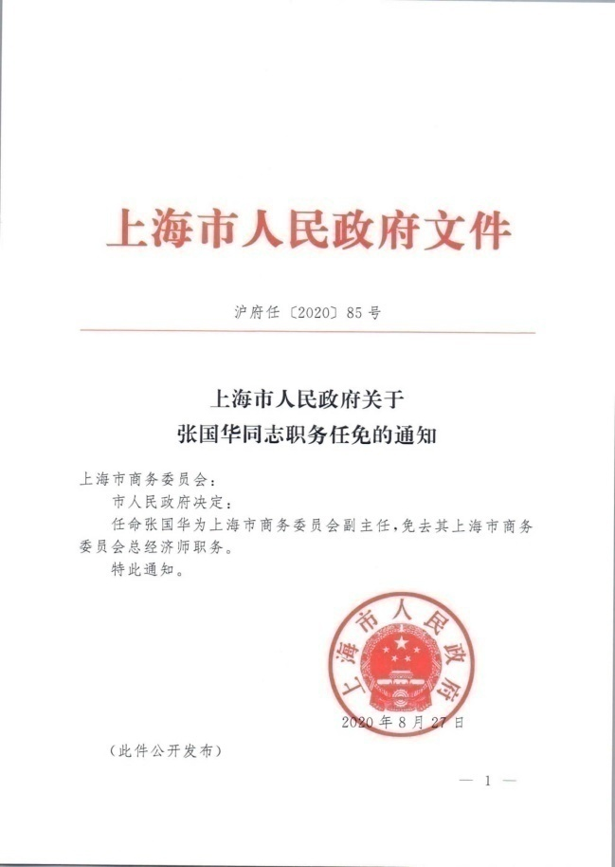
（二）通知的写作要求
1.对象应明确
2.类型应准确
3.事项应周全
4.用语应恰当

Slide 132
练习：下面的会议通知有四处错误，请一一指出。
通 知 研究决定，本星期六下午第二节课后分年级召开各班学生代表会议，收集对各科教学的意见。希各班派代表按时参加会议。 此致 敬礼 教务处 12月20日

Slide 133
病文分析
梁溪县卫生局《会议通知》
全县各食品加工行业：
根据上级关于对食品加工行业的卫生状况进行一次全面大检查的通知精神，决定召开我县食品加工卫生工作会议，部署卫生检查工作，现将有关事项通知如下：
一、会议时间：2009年10月25日至26日。10月24日下午两时至五时报到。
二、参加会议人员：全县各食品加工单位来一名负责人，各乡、镇及县工商联请派出一名代表列席会议。
三、住宿费回单位报销，伙食费个人自理，按有关财政规定给以补助。
梁溪县卫生局（公章）
2009年9月28日

Slide 134
分析：1.标题：只用“会议通知”就好，去掉“梁溪县卫生局”和书名号
2.正文第一行开头应该空两格
3.“关于对食品加工行业的卫生状况进行一次全面大检查的通知”这个感觉是一个文件的名称，加上书名号，变成《关于对食品加工行业的卫生状况进行一次全面大检查的通知》。
4."现将有关事项通知如下"单独列一行
5.报到日期应该单独拿出来列一项：报到日期：10月24日14：00—17：00
6.“参加会议人员”这一条写的太过口语化，公文要严谨， 可改成：二、与会人员：全县各食品加工单位负责人1名，各乡、镇及县工商联代表1名。
7.“三、住宿费回单位报销，伙食费个人自理，按有关财政规定给以补助。”也太口语化， 可改为：三、费用报销：伙食费个人自理，住宿费各相关单位按有关财政规定补助。
8.落款和时间格式不对，应该靠右。

Slide 135
任务情景
××省人力资源和社会保障厅准备召开全省专业技术人员管理工作会议，会议地点在××市，参加会议的人员是各设区市人保局分管副局长、专技科长等人员。会议主要内容是传达学习全国专业技术人才工作座谈会精神，总结交流2020年专技人员管理工作，研究部署2021年及今后一个时期的职称工作。
××省人力资源和社会保障厅要拟写一份通知，告知各设区市人力资源社会保障局相关情况。

Slide 136
任务实施
在拟写会议通知之前，首先应明确会议的目的，确定会议的具体时间、地点、与会人员、会议主要内容等事项。
标题可拟写为“××省人力资源社会保障厅关于召开专业技术人员管理工作会议的通知”。
正文前言应简要说明会议的目的；主体部分应分条列项来介绍会议时间、地点、与会人员、会议内容等事项。
结尾可用“特此通知”作结束语。

Slide 137
××省人力资源社会保障厅
关于召开专业技术人员管理工作会议的通知
各设区市人力资源和社会保障局，省直及中央驻××市单位人事处 ：
为传达学习全国专业技术人才工作座谈会精神，××省人力资源和社会保障厅经研究，决定召开全省专业技术人员管理工作会议。
一、会议时间
2020年6月12日上午8：30，会期半天。
二、会议地点
向阳宾馆（××市八一大道168号，电话：××××××××）
三、与会人员
（一）各设区市人保局分管副局长、专技科长。
（二）省直及中央驻××市单位人事处处长。
四、会议内容
传达学习全国专业技术人才工作座谈会精神，总结交流2019年专技人员管理工作，研究部署2020年及今后一个时期的职称工作。

Slide 138
五、其他事项
（一）参会人员请于2020年6月4日前将会议报名表（见附件）发电子邮件至省厅专技处（邮箱：××，联系人：××，联系电话：××）。
（二）参会人员请于2020年6月11日下午17：30前到向阳宾馆3号楼大厅报到，领取资料，6月12日8：15前准时进入会场。
（三）会议安排设区市及市区外省直及中央单位会议代表住宿，在市区的参会人员不安排住宿。
特此通知。
附件：2020年全省专业技术人员管理工作会议报名表
××省人力资源和社会保障厅（印章）
2020年5月14日

Slide 139
练习：
假若你是飞虹公司的秘书，试根据以下述素材拟写“会议通知”。
飞虹公司将于2018年5月20日（星期三）下午1：30在公司会议室召开会议，参加对象是各部门经理，内容是有关工作效绩的评估。会议结束后有晚餐供应，餐后安排娱乐活动，可自由参加。要求有关人员必须参加，5月18日之前回复确认。并寄发回执到总公司会议筹备组。

Slide 140
第六节 通报
任务目标
理解和掌握通报的含义、类型、结构、写法，以及写作注意事项。
能够撰写表彰性通报。

Slide 141
任务情景
2022年夏天，××县遭受百年不遇的特大洪水，该县粮食系统干部职工在滔滔洪水面前毫不迟疑退缩，奋不顾身抢救国家库存粮食100多万公斤，饮料5万多公斤。洪灾退后又清理淤泥2000多立方米，抢修电机6台。他们这种舍小家、顾大家、战天斗地的抗洪精神是值得大家学习的，为此，市局决定在全市粮食系统范围内对他们予以通报表彰。
根据以上内容，××市粮食局要拟写一份表彰性通报。

Slide 142
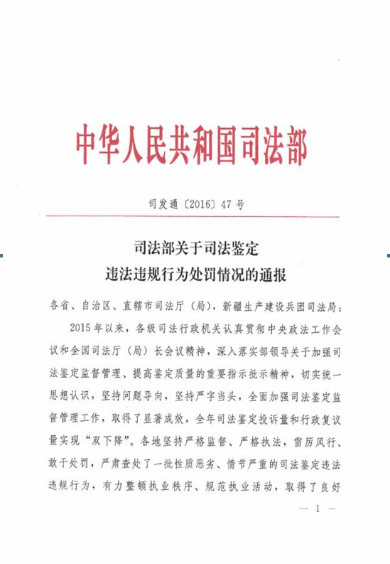
一、通报的定义
通报“适用于表彰先进、批评错误、传达重要精神和告知重要情况”。
通报是一种知照性的下行文，通过对典型事例的表扬或批评、对重要精神的倡导与宣传、对重要情况的传达与告知，教育影响有关工作人员，改进工作方法及作风。

Slide 143
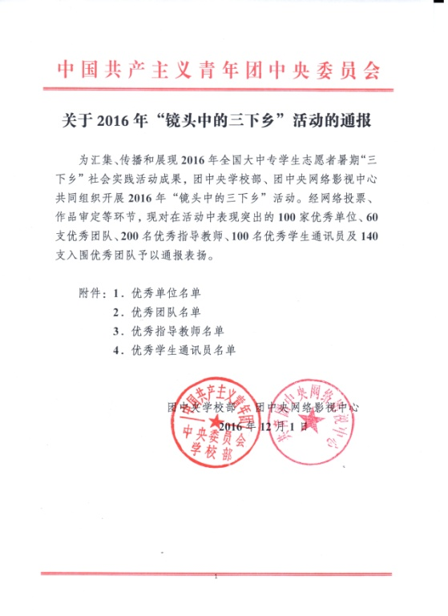
二、通报的分类
根据内容和性质，通报可分为：
1.表彰性通报用于表彰先进集体或个人、介绍先进经验、宣传先进思想、树立学习榜样等，以达到激励先进、弘扬正气、推广经验、指导工作的目的，如《国务院办公厅关于对2019年落实有关重大政策措施真抓实干成效明显地方予以督查激励的通报》。

Slide 144
2.批评性通报主要用于批评严重错误、揭露存在问题、处理责任事故、总结事故教训等，以达到打击歪风邪气、树立新风正气的目的，如《国务院办公厅关于ⅹⅹ省人民政府违反规定征收基础设施建设附加费的通报》。
3.情况性通报主要用于传达重要指示或会议精神、告知重要情况等，以达到引起人们警觉与注意、统一思想和行动、指导当前工作的目的，如《国务院办公厅关于全国互联网政务服务平台检查情况的通报》。

Slide 145
三、通报的特点
1.教育性
通报通过表彰先进引导人们学习先进，通过批评错误使人们吸取教训，通过传达重要精神让人们接受重要信息。
2.典型性
通报事例具有典型性和代表性，只有真实而典型的事例才具有说服力，其警示和借鉴意义才越大。
3.时效性
通报具有通知和报道的作用，给人以现实感、新鲜感和触动感，起到快速交流信息、指导工作的作用。

Slide 146
四、通报的写作
（一）通报的行文结构
1.标题
（1）完整式标题。由“发文机关+事由+文种”构成，如《国务院安委会办公室关于近期四起重特大道路交通事故情况的通报》。
（2）省略式标题。由“事由+文种”构成，如《关于ⅹⅹ省ⅹⅹ市ⅹⅹ县拖欠教师工资补贴 挤占挪用教育经费等问题的督查情况通报》。
2.主送机关
正式发文的通报一般都要标明主送机关，普发性通报可以不写主送机关。

Slide 147
3.正文
（1）表彰性通报。
第一，事迹概述。概述有关单位或个人的先进事迹，说明表彰的缘由。
第二，分析评价和表彰决定。对先进事迹进行简要分析，说明积极意义及正面影响，指出向先进典型学习的主要内容，表明发文机关肯定的态度；作出对有关个人或集体进行表彰的决定。
第三，希望要求。号召人们学习先进人物或集体的先进事迹。

Slide 148
（2）批评性通报。
第一，问题概述。概括介绍被通报单位或个人的主要问题、情节，突出其造成的严重负面影响。
第二，分析评价和处理决定。客观分析错误事实产生的原因，指出错误的性质、危害及所违反的政策或规定；指出有关处理依据，作出对主要责任者的处理意见和决定，提出改进措施。
第三，希望要求。提出告诫性要求，希望有关单位或个人从错误事实中吸取教训，引以为戒。

Slide 149
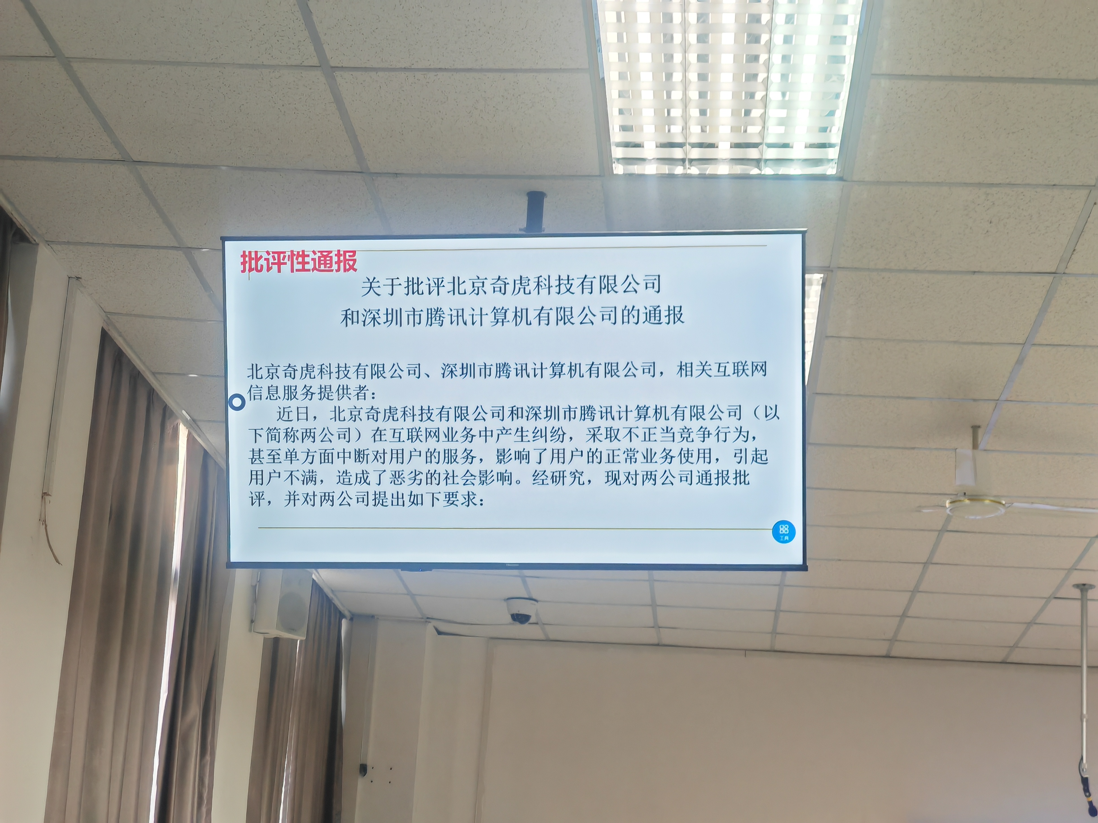
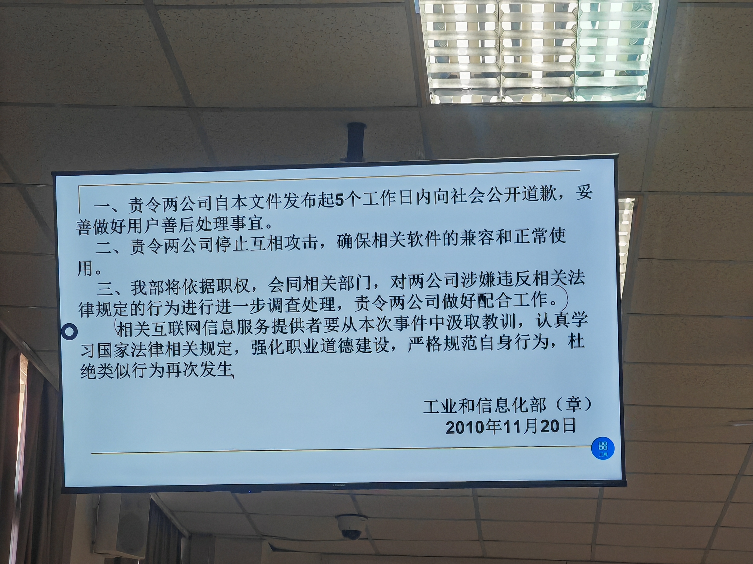

Slide 150
（3）情况性通报。
第一，情况概述。首先介绍基本情况，阐明通报的缘由和目的，接着说明情况进展、做法经验或存在问题等。
第二，情况分析。针对通报情况作出恰如其分的分析，表明态度。
第三，意见要求。提出改进工作的意见或要求。
通报可使用特定结束语“特此通报”，也可以不写。
4.落款
包括发文机关署名、印章与成文日期。

Slide 151
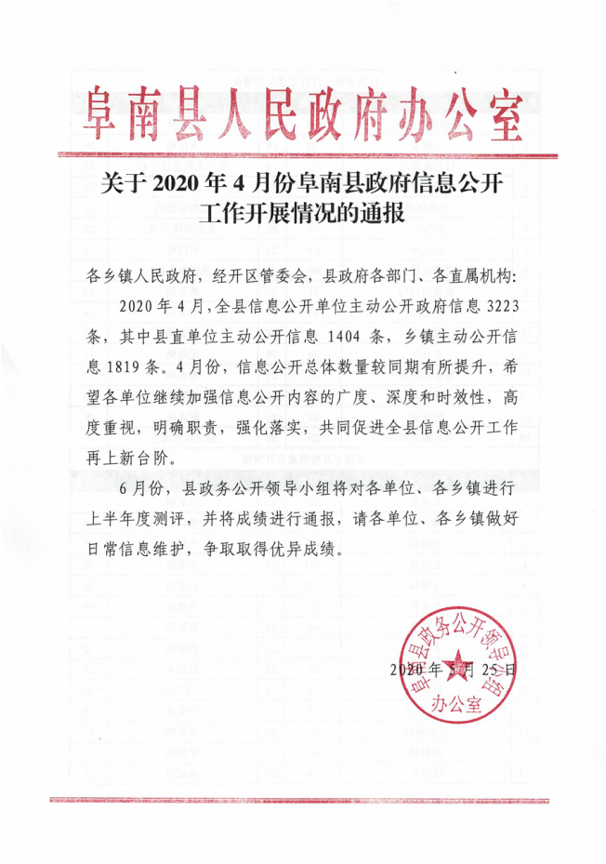
（二）通报的写作要求
1.内容须真实
2.评价须中肯
3.措施须恰当
4.语言须得宜

Slide 152
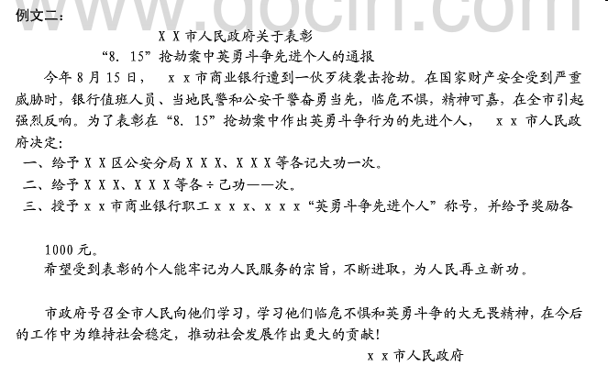
2020年8月20日

Slide 153
病文分析
关于王××的通报
各系、处、室，各班级：
我院17级计算机班学生王××，2018年11月30日中午到学校饭堂吃饭的时候，看到排 队打饭的人多，就要强行插队打饭，有同学劝他要遵守纪律时，他还大声说：“关你屁事！”一位 纠察队员走过来阻止他，他不管三七二十一，拿起搪瓷饭碗打在纠察队员头上，致使那位纠察 队员头部受伤。王××的行为引起了在场其他同学的公愤，有人甚至叫嚷要把他拉到派出所关押起来。
据查，王××平时学习也不刻苦，上学期期末考试有一科仅得61分。
经院领导研究决定，给予王××记大过一次的处分。 希望广大同学以此为戒，努力学习，争取在学年考试中取得好成绩。
××职业技术学院
2019 年5月20日

Slide 154
任务情景
2022年夏天，××县遭受百年不遇的特大洪水，该县粮食系统干部职工在滔滔洪水面前毫不迟疑退缩，奋不顾身抢救国家库存粮食100多万公斤，饮料5万多公斤。洪灾退后又清理淤泥2000多立方米，抢修电机6台。他们这种舍小家、顾大家、战天斗地的抗洪精神是值得大家学习的，为此，市局决定在全市粮食系统范围内对他们予以通报表彰。
根据以上内容，××市粮食局要拟写一份表彰性通报。

Slide 155
任务实施
表彰性通报标题可拟写为“××市粮食局关于表彰××县粮食系统干部职工抗洪救灾先进事迹的通报”。
主送机关应为“各区、县粮食局”。
正文内容可从事实介绍、对事项的分析评价、表彰奖励决定及希望要求等着手安排。
结尾可用“特此通报”作结束语。

Slide 156
××市粮食局关于表彰××县
粮食系统干部职工抗洪救灾先进事迹的通报
各区、县粮食局：
今年夏天，××县遭受百年不遇的特大洪水，该县粮食系统干部职工在滔滔洪水面前毫不迟疑退缩，奋不顾身抢救国家库存粮食100多万公斤，饮料5万多公斤。洪灾退后又清理淤泥2000多立方米,抢修电机6台。他们这种舍小家、顾大家、战天斗地的抗洪精神是值得大家学习的，为此，市局决定在全市粮食系统范围内对他们予以通报表彰。
希望全市粮食系统干部以他们为榜样，爱岗敬业，努力工作，在市场经济的大潮中，在各自的工作岗位上做出优异的成绩。
特此通报。
××市粮食局（印章）
2022年7月5日

Slide 157
练习：
１１月１９日下午，台州苏泊尔包装有限公司彩印车间员工潘茂海，在中国农业银行陈屿营业所（东升街）前捡到一张农行银联金穗卡和一张小纸条，小纸条上是一串数字。经证实该纸条上的数字为该取款卡的密码，而且失主还未挂失，银行卡的账户上余额为１４万余元。潘茂海在巨款面前毫不动心，毅然将此卡交给了农行的保安陈××。后失主先后多次拿出数千元酬谢，潘茂海均一一拒收。潘茂海在日常工作中也一直兢兢业业，曾被评为2020年度“最有价值的员工”。公司决定给予潘通报表扬。

Slide 158
第七节 函
任务目标
理解和掌握函的含义、类型、结构、写法，以及写作注意事项。
能够撰写商洽函。

Slide 159
任务情景
2022年10月15日，××大学化学系为了使三年级学生了解现代有机化学发展现状，特去函与该市××化工研究所联系，希望安排学生前去参观，并请该所著名研究员李×介绍情况。该市××化工研究所见函后，经研究，同意该大学化学系请求，特邀请化学系来人面商参观事宜。
根据以上内容，××大学化学系要拟写一份函。××化工研究所要拟写一份复函，同意对方的请求。

Slide 160
一、函的定义
通报“适用于不相隶属机关之间商洽工作、询问和答复问题、请求批准和答复审批事项”。
函属于商洽性的平行文，主要在不相隶属机关之间使用，有时也在上下级机关之间使用，如某些一般性、事务性事项的询问和答复就可以使用函，其适用范围非常广泛。函有时具有通知或通报的性质，有时具有请示或批复的性质，有着多重属性。

Slide 161
二、函的分类
根据内容和用途，函可分为：
1.告知函主要用于向不相隶属的机关告知有关事项，如《交通运输部水运局关于通报运输结构调整进展情况的函》。
2.商洽函主要用于不相隶属的机关之间商讨或接洽工作，如《中共××区委组织部关于商请选派优秀人才到××区挂职的函》《××大学关于同意选派优秀人才到××区挂职的复函》。

Slide 162
3.问答函主要用于不相隶属的机关之间就有关工作进行询问和答复，如《农业农村部畜牧兽医局关于征求〈兽医诊断制品注册要求公告（征求意见稿）〉意见的函》《关于〈兽医诊断制品注册要求公告（征求意见稿）〉修改意见的复函》。
4.请批函主要用于无隶属关系的机关向有关主管部门请求批准事项和有关主管部门答复请批事项，如《云南省人民政府关于请求审批滇中城市群发展规划的函》《国家发展改革委关于滇中城市群发展规划的复函》。

Slide 163
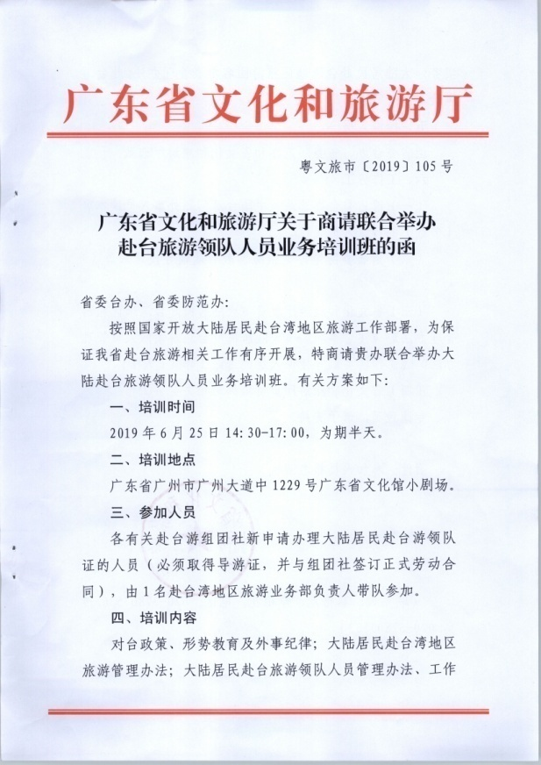
根据性质和格式，函可分为公函和便函。公函具有完整的公文格式，用于机关部门之间正式的公务活动往来；便函用于处理日常的事务性工作，不属于正式公文，不标文号，不列标题，用机关信笺书写并加盖公章即可发出，格式灵活，行文简便。
根据行文方向，函还可分为去函和复函。

Slide 164
三、函的特点
1.广泛性
函的使用不受部门级别与单位性质的限制，广泛应用于不相隶属机关之间商洽工作、询问和答复问题、请求批准和答复审批事项，有时也用于上下级机关之间询问和答复某些一般性、事务性事项。
2.沟通性
函主要在不相隶属的机关之间行文，去函和复函之间通常仅具有公务商洽关系、询问答复关系、信息交流关系，所商定意见一般对双方无强制约束力。

Slide 165

3.灵活性
函既可用于正式的公务活动往来，也可用于日常事务性工作处理。格式上既可采用公文式格式，也可采用信函式格式。写法上既可篇段合一，也可分条列项。篇幅上可长可短。行文关系上也没有严格的限制，非常灵活。

Slide 166
四、函的写作
（一）函的行文结构
1.标题
（1）完整式标题。由“发文机关+事由+文种”构成，如《教育部办公厅关于公布实施专科教育高等学校备案名单的函》。
（2）省略式标题。由“事由+文种”构成，如《关于同意建设国家环境保护青藏高原生态环境监测与评估重点实验室的函》。
2.主送机关
主送机关即收函机关，复函的主送机关即去函的发文机关。

Slide 167
3.正文
（1）发文缘由。主要说明发函的背景、目的和原因等。如果是复函，则要引述来文的日期、标题或发文字号，如“你单位2020年12月1日《关于ⅹⅹⅹⅹⅹⅹ的函》（ⅹⅹ函〔2020〕58号）收悉”。通常用“现将有关事项说明如下”或“现将有关事项函复如下”等惯用语过渡到函事项部分。
（2）函事项。要具体写明告知、商洽、询问或请批的事项，以及向对方提出希望或请求：或希望对方给予支持，或希望对方给予合作，或请求对方给予批准等。如果是复函，则针对来文提出的问题和要求进行明确答复或批答。

Slide 168
（3）结束语。通常用习惯语结尾。告知函可用“特此函告”“特此函达”等语；问答函去函可用“盼复”“请（祈请）函告（复函、函复）”等语；商洽函去函可用“恳请（请予）协助（支持）”“望大力协助，盼复”等语；请批函去函可用“请予审批”“当否，请审批”等语；复函可用“特此（专此）函复”“此复”等语。
4.落款
包括发文机关署名、印章与发文日期三个部分。

Slide 169

（二）函的写作要求
1.表达应简明扼要
2.措词应平实得体
3.文种应选择准确

Slide 170
比较哪一则函写得好
Ｂ式：
××省××××学院：
贵院《关于……函》（××函［2020×］×号文）收悉。我院教育改革工作还处于摸索阶段，目 前尚缺乏经验。此外，我们这里交通、食宿都不便，故请贵院暂勿派人前来。待我们教育改革 理顺关系、生活条件有所改善时，我院即与贵院联系，敬请谅解。
谨此函复。
××省××××学院
2020年11月×1日
Ａ式：
××省××××学院： 贵院《关于……函》（××函［2020］×号文）收悉。我院教育改革刚刚开始起步，加上生活 条件差，故院长决定，目前对外一律不予接待，请勿前来。此复。
××省××学院（印章） 2020年11月1日

Slide 171

病文分析

Slide 172


Slide 173
病文修改：
关于安排学生毕业实习的函
××国营林果场：
兹有我校林果专业学生毕业实习即将开始。经研究分配二二届三班学生到贵场实习，望能妥善安排。
可否，请迅速回音。
××县××农业学校（章）
2022年4月1日
分析：
（１）事项说不清道不明。既然要人家安排自己学生的实习，在函中，就得把学校的要求说清楚，就得把该班学生的有关情况说清楚。比如，实习的时间多长？实习的主要内容是什么？要不要林果场负责业务指导？要不要解决住宿和吃饭问题？有关的经费如何开支？学生有多少人？男女各多少等等是应该说清楚的。
（２）语言不得体，说话没有分寸。居高临下的命令式——“请迅速回音”

Slide 174
任务情景
2022年10月15日，××大学化学系为了使三年级学生了解现代有机化学发展现状，特去函与该市××化工研究所联系，希望安排学生前去参观，并请该所著名研究员李×介绍情况。该市××化工研究所见函后，经研究，同意该大学化学系请求，特邀请化学系来人面商参观事宜。
根据以上内容，××大学化学系要拟写一份函。××化工研究所要拟写一份复函，同意对方的请求。

Slide 175
任务实施
去函标题一般可写成“××大学化学系关于参观××化工研究所的函”；复函标题一般也可写成“××化工研究所关于××大学化学系前来参观的复函”。
去函的正文首先写发函的原因目的，然后写函事项，简洁明了，最后用“请贵所大力支持为盼”结尾；复函首先写引用来函的标题、发文字号，表示收悉进行了研究处理。然后写函事项，最后用“特此函复”结尾。

Slide 176
××大学化学系关于参观××化工研究所的函
××化工研究所：
当今，化学科学发展速度很快，为了培养学生的科学兴趣，提高对学习本学科的重要性的认识，了解当代有机化学发展现状，特请求贵所接纳我系学生前往参观，如有可能，并请安排贵所著名研究员杨××先生，为同学作《当代有机化学的现状与发展》的讲座。
为了培养我国化学事业接班人，请贵所大力支持为盼。
××大学化学系（印章）
2022年10月15日

Slide 177
××化工研究所
关于××大学化学系前来参观的复函
××大学化学系：
贵系《××大学化学系关于参观××化工研究所的函》（×化函〔2022〕20号）已收悉。经所长办公会议研究，同意贵单位组织学生前来参观，安排杨××先生为同学作报告。
为了办好此次活动，我研究所决定由办公室行政助理李×具体负责有关事宜，特请贵系派人前来共同研究具体活动安排。
特此函复。
××化工研究所（印章）
2022年10月25日

Slide 178
第二章 事务文书

Slide 179
第一节 计划
任务目标
理解和掌握计划的含义、类型、结构和写法，以及写作注意事项。
能够撰写工作计划。

Slide 180
任务情景
××培训公司自2022年正式开业以来，整个公司运营不理想，公司基本处于完全无营业收入状态。虽然有市场相对淡季的客观原因，更多的是公司运营的掌握能力存在不足而引起的业绩严重亏损。公司负责人要从中吸取经验和教训，打算在2023年完成500万元经济管理目标。为了实现这一目标，该公司准备采取加强管理基础、构建高效运作的营销业务运营管理机制；努力提升人才业务水平，不断提高培训产品质量，努力为学员客户提供优质产品和服务等几项重大措施。
根据以上材料，××培训公司要撰写一份2023年公司工作计划，要求目标明确，层次清晰，符合计划的写作规范。

Slide 181
一、计划的定义
计划是党政机关、企事业单位、社会团体或个人为了实现某项目标和完成某项任务，预先对未来一定时期内的工作、生产或学习等方面拟定明确目标、制订相应措施并提出具体要求的一种事务文书。
计划是决策部署的具体化，又是实践活动的行动纲领，制订计划是做好工作的先决条件。
“凡事预则立，不预则废。”

Slide 182
别称 | 特征 | 举例
安排 | 对某项短期工作进行具体部署 | 《当前政务公开重点工作安排》
规划 （纲要） | 带有全局性、长远性和指导性 | 《新能源汽车产业发展规划（2021—2035年）》
设想 | 初步的草案性的，富有创新性，仅供参考 | 《“一带一路”建设海上合作设想》
方案 | 对某专项工作或活动作出全面部署与安排 | 《关于切实解决老年人运用智能技术困难的实施方案》
预案 | 为了应对各种突发事件而预先制订 | 《国家森林草原火灾应急预案》
要点 | 对未来一段时间工作的重点作出简要安排 | 《××公司2018年增产节能工作要点》

Slide 183
指出下列不当的计划标题
1.一九九九年至二○○○年教育工作规划
2.××公司关于第一季度生产计划
3、广东省十年消灭荒山安排
4、华丰电子厂产品直销活动的计划
5、××银行××分行今年工作回顾及明年工作计划
6、广州市两个文明建设工作的安排
7、广州市未来发展方向的方案

Slide 184



Slide 185


Slide 186
二、计划的分类
1.从内容角度划分
计划可以分为工作计划、生产计划、学习计划、科研计划、教学计划等。
2.从性质角度划分
计划可以分为综合性计划和专题计划。
3.从时间角度划分
计划可以分为长期计划（五年以上）、中期计划（三至五年）和短期计划（两年及两年以下）。

Slide 187

4.从范围角度划分
计划可以分为全国性计划、地区性计划、单位计划、个人计划等。
5.从效力角度划分
计划可以分为指令性计划、指导性计划等。
6.从形式角度划分
计划可以分为条文式计划、表格式计划和条文表格式计划。

Slide 188
三、计划的特点
1.目的性
计划一经确定，就为参与这项工作或任务的有关人员指明了方向和目标，即在未来一定时期内要完成什么任务，达到什么目标，取得什么收益等。
2.前瞻性
计划是对未来将要完成工作的主观预测，着眼于未来，从实际情况出发，充分认识事物的发展前景，考虑到可能出现的各种情况或问题，提出切实有效的方案和措施。

Slide 189
3.指导性
计划制订了科学、清晰的目标和步骤，提出了合理、具体的方法和措施，在执行计划时才能有所参照、有所依据。一旦制订下来，有关单位和个人就要遵照执行。
4.可行性
计划提出的任务和目标、方法和步骤、要求和措施应是切实可行的，是经过努力后可以实现的。实施过程中一旦发现与实际不相符的情况，也要做出切合实际的修改。

Slide 190
四、计划的写作
（一）计划的行文结构
1.标题
（1）完整式标题。由“计划制订者+时限+内容+文种”构成，如《ⅹⅹ省加快数字乡村发展三年行动计划(2020—2022年)》。
（2）省略式标题。或由“内容+时限+文种”构成，如《职业教育提质培优行动计划（2020—2023年）》；或由“计划制订者+内容+文种”构成，如《ⅹⅹ大学校务公开实施方案》；或由“内容+文种”构成，如《全国青少年校园足球八大体系建设行动计划》。

Slide 191
2.正文
（1）前言。一般简明扼要地说明制订计划的背景、目的、指导思想、依据、意义等，说明“为什么做”“依据什么做”“能不能做”等问题，讲清制订计划的必要性、执行计划的可行性等。
（2）主体。要回答“做什么”“怎么做”“何时做”等问题。
第一，任务和目标。应说明在什么时间内完成哪些任务、达到怎样的效果，任务的目标及其在数量、质量、时间上的要求均应充分体现出来。

Slide 192
第二，措施和方法。具体写出为完成任务和目标应动员什么力量，创造什么条件，采取什么方式，通过什么途径、克服什么困难等，使人们知晓“怎么做”。
第三，步骤和注意事项。详细写明完成任务和目标的进程、阶段、完成时限与责任人，有时还要说明实施计划应注意的其他事项，使人们清楚“何时做”“谁来做”。
（3）结尾。可以提出希望、发出号召，或表明完成计划的决心。有时可以省去。
3.落款
在正文右下方写明计划制订者、制订或通过计划的日期。

Slide 193

（二）计划的写作要求
1.服从全局，切合实际
2.具体明确，重点突出
3.语言简洁，表述周严

Slide 194
病文修改
2019年下半年英语考级计划
回首去年，我的英语取得了辉煌成绩，以优异成绩考过四级，学校英语演讲比赛二等奖，家长和老师对此喜上眉梢。为了取得更好成绩，我制定下半年英语学习计划，希望英语成绩能芝麻开花节节高。
一、目标
准备考过英语六级。
二、主要步骤
1、上课认真听讲，不迟到不早退，不玩手机，按时完成课内外作业。
2、报一个英语培训班。
3、课外坚持收听电台的“英语广播讲座”，复习巩固在课堂所学的知识、技能。
4、坚持阅读((CHINADAILY》，练习阅读和笔译能力。
5、坚持锻炼身体，保证学习效率。
6、早睡早起，保持良好的学习心态。
×××
2019年6月20日

Slide 195
修改稿：
2019年下半年英语考级计划
为了提高自己的英语听、说、读、写能力，更好地备战六级考试，拟订2019年度下半年英语考级计划如下：
一、目标
掌握CET一6考试大纲要求掌握的6400个单词，能听懂英语对话及短文，得分率在90％以上。
二、措施及步骤
1、报名参加新东方暑期英语学习班的学习，不迟到、不早退，上课认真听讲， 按时完成课内外作业，练好听、读、说，写的基本功。
2、课外坚持收听电台的“英语广播讲座”，对“每日英语”和“英语听力”，坚持每天各听两遍，认真完成规定的作业，借以复习巩固在课堂所学的知识、技能。
3、坚持阅读((CHINADAILY》，练习阅读和笔译能力。每月翻译该报上的一篇短文，并请英语学习班的老师或同学指导。
4、每两个星期检查一次计划的执行情况，并视学习效果调整学习方法。
×××
2019年6月20日

Slide 196
病文修改
××县经委今后八个月工作计划
为了完成县委、县政府下达３．１亿工业总产值 （力争３．５亿）的任务以及各项经济指标，我们计划在今后八个月主要抓好以下几方面工作：
（一）进一步深化企业改革。我们在全面推行厂长（经理）任期目标责任制的基础上，从实际出发，有针对性地分别实行租赁、承包、百元工资税利制和工资总额与企业经济效益包干等经营方式，把权、责、利全面落实到企业及其经营者身上，使企业真正成为相对独立的经济实体，成为自主经营、自负盈亏的社会主义商品生产者和经营者，较好地调动企业厂长职工的积极性，增强企业活力，促进生产发展，并使这一改革能够健康发展，深入持久地坚持下去，采取有效措施加以保证。
（二）加快新项目和技术改造项目的建设速度，确保这些项目预期投产，发挥效益。主要抓好苎麻纺织、印染工程等项目，并实行目标责任制管理，使这些项目预期投产，早日发挥效益。
（三）进一步加强企业管理，提高企业经济效益。我们坚持以改革为动力，促进企业的发展，加强管理，提高企业经济效益，把增产节约、增收节支的工作作为提高企业经济效益的重要工作来抓，要求企业产品总成本、企管费及车间经费都要下降。具体措施：（１）调整企业产品结构，大力增产适销对路产品，实现多产快销。（２）加强企业管理，挖掘企业潜力，调整定额，向管理要效益。
（四）加强企业职工思想教育、技术培训，努力提高企业职工队伍思想、技术素质。为企业上等级和企业现代化管理打基础。（１）全面进行思想、纪律、法律教育和坚持四项基本原则，反对资产阶级自由化的教育，全面提高工人思想觉悟。（２）搞好技术培训和病文与分析职工文化、技术学习，努力提高职工队伍技术素质。

Slide 197
这篇计划存在的主要问题：
（1）标题：制定时间不准确，标题里只说“今后八个月。
（2）措施、办法、步骤、指标含混不清。“实行租赁、承包、百元工资税利制和工资总额与企业经济效益包干等经营方式”并“采取有效措施加以保证”，具体采用什么方法加以保证，由谁负责都没说清。“确保这些项目预期投产”没有大体的时间要求，而“加强企业管理，挖掘企业潜力，调整、提高定额”，既缺少具体可行的方法措施，又缺少明确的指标。而对职工进行“思想教育，技术培训”，也是没有列出可采用的形式、步骤以及提高的指标，这样的计划，就失去了制定的意义，指导性就更谈不上了。
（3）空话套话太多。“把权、责、利全面落实到企业及其经营者身上，使企业真正成为相对独立的经济实体……加以保证”、第三点的“我们坚持以改革为动力……经费都要下降”、以及第四点都是“通用语”，缺乏具体实际的内容。

Slide 198
病文分析：
新海商场下半年促销规划
为繁荣商品市场，促进我市经济发展，特制定本商场今年下半年的促销计划如下： 一、按照市商业局下达的商品销售利润指标，国庆期间开展大规模的让利促销活动。 二、在此次促销期间，各部门要通力合作，凡成绩突出者，商场将予以精神和物质奖励。 三、全体商场工作人员必须认真遵守本商场制定的文明服务公约，使顾客满意率达到99％以上。 望党、团员起带头作用，全体职工共同努力，确保本计划的完满实现。
新海商场 2019年7月3日 1、计划标题存在什么问题？ 2、本计划的前言缺漏了什么？ 3、按照这个计划能否完满实现下半年的促销工作?为什么？

Slide 199
任务实施
标题：一般用完全式标题“××培训公司2023年工作计划”。
正文：引语可简要回顾此前工作情况，指出不足，将这些内容作为拟订计划的背景与目的。计划事项应明确具体的目标与工作措施。
结尾可表明完成计划的态度。
落款注明计划制订者及日期。

Slide 200
××培训公司2023年工作计划
公司自2022年正式开业以来，整体运营不理想，公司基本处于完全无营业收入状态。虽然有市场相对淡季的客观原因，更多的是公司运营的掌握能力存在不足而引起的业绩严重亏损。结合目前公司发展状况和今后趋势，公司特制订2023年工作计划。
一、总体目标
1.推行目标管理，实现培训金额收入500万无。
2.重视人才队伍招聘、培养和建设。
3.开发新产品，提升公司产品市场竞争能力。
4.办公成本降低10%，推广费用增加营业额的15%。
二、工作措施
1.构建和完善公司组织运营体系，明确部门岗位职责，做到责任明确，保障各项工作顺畅运行。
2.建立和完善公司薪酬和绩效考核管理体系，稳固员工队伍。

Slide 201
3.加强公司企业业务知识和相关考试政策宣导，开拓新销售渠道，提升销售业绩。
4.把握培训市场脉搏，增强员工拓展业务能力，开拓新销售渠道，提升销售业绩。
5.建立产品市场信息搜集渠道，及时反馈和分析市场需求和变化，制定和调整销售策略，以适应市场的要求。
三、要实现销售目标，应重点做好以下几点工作
1.熟悉培训行业本质，加强公司申报部人员业务知识的培训，提升业务能力。（略）
2.服务老客户，开发新客户。（略）
3.分解公司既定计划。（略）
2023年证书刚性需求继续加大，市场还在继续扩张，是良好机遇。只有反省自我，实现自我超越，我们才能赢得新发展机遇。
××培训公司
2022年12月20日

Slide 202
第二节 总结
任务目标
理解和掌握总结的含义、类型、结构和写法，以及写作注意事项。
能够撰写工作总结。

Slide 203
任务情景
××市××大学第十届艺术节于2022年9月20日至26日举行，历时7天。本届艺术节在全校师生的共同努力下取得了圆满成功。本届艺术节共设有6项内容，包括开幕式暨音舞组教师专场演出、童话剧专场演出、学生“弹、唱、跳、画”技能综合比赛、师生书画作品展、闭幕式暨学生文艺汇演。这此内容涉及音乐、舞蹈、书法、美术、表演、创编等很多方面。筹备小组成员积极发扬创新精神，注重内容的推陈出新，本届艺术节内容有一半是新创的。
根据以上材料，××大学要撰写一份第九届艺术节的总结，要求内容全面，重点突出，结构合理，符合总结的写作规范。

Slide 204
一、总结的定义
总结是各级党政机关、企事业单位、社会团体和个人在完成一段工作或任务后，对所完成的工作、任务进行回顾与反思，从中发现规律、归纳经验，并形成理论化和系统化的书面材料，用以指导今后工作实践的一种事务文书。
日常生活中所说的“小结”“体会”“回顾”“做法”“经验”等，均属于总结的范畴。

Slide 205

总结有时需要上报，有时也会下发，亦可作为经验推广，因此可以起到汇报工作、上情下达、交流信息的作用。
“前事不忘，后事之师。”

Slide 206
二、总结的分类
1.从内容角度划分
总结可以分为工作总结、生产总结、学习总结、教学总结、科研总结等。
2.从性质角度划分
总结可以分为综合性总结、专题性总结。
3.从时间角度划分
总结可以分为年度总结、季度总结、月度总结、阶段总结等。

Slide 207

4.从范围角度划分
总结可以分为全国性总结、地区性总结、单位总结、个人总结等。
5.从形式角度划分
总结可以分为条文式总结、表格式总结、条文表格式总结。

Slide 208
三、总结的特点
1.回顾性
总结是对前一阶段工作实践的系统回顾，它是以原定计划为标准和依据，也是对原定计划完成情况的检验，又是制订下一阶段计划的依据与参考。
2.自述性
总结是对本系统、本单位或者个人前一阶段工作的归纳和概括，目的是为了改进、指导下一阶段的工作，其内容都是对自身实践活动的忠实反映。

Slide 209

3.理论性
总结是对工作实践的本质概括，它通过多方面的分析研究，找出工作中的成功经验和失败教训，并上升到理论高度，提炼出规律性认识，用以指导未来的实践。

Slide 210
四、总结的写作
（一）总结的行文结构
1.标题
（1）公文式标题。由“总结者+时限+内容+文种”构成，如《ⅹⅹ省供销合作社2020年工作总结》；或由“时限+内容+文种”构成，如《2020年度政务公开工作总结》；或由“总结者+内容+文种”构成，如《ⅹⅹ市征集“十四五”规划意见和建议的情况总结》；或由“内容+文种”构成，如《市场营销工作总结》。

Slide 211
（2）新闻式标题。即用一句话或一两个短语概括总结的主题或主要内容，但不出现“总结”字样，如《坚持以民为本，做好民生保障的“加法”》；或者使用正、副两个标题，正标题揭示观点或概括内容，副标题交代总结者、时限、内容和文种，如《蹄疾步稳 精准发力 深化财政“放管服”改革——财政部2019年“放管服”改革工作总结》。

Slide 212
2.正文
（1）前言。一般是概括介绍基本情况，交代背景、依据、时间、成绩、进程等，给读者一个总体印象；或是提纲挈领地对主要内容进行提示，让读者清楚总结的范围；或是开门见山地提出结论，让读者明白总结的核心。
（2）主体。内容主要包括成绩和经验、问题和教训、设想和安排等。
第一，成绩和经验。应介绍工作中所取得的成绩，并给予简要评价，主要说明“做了什么”“做得如何”；还应介绍工作中所采取的好的做法，以及取得成绩的主客观因素等，主要说明“如何做的”。

Slide 213
第二，问题和教训。总结也要本着实事求是的精神写明工作中遇到哪些问题，以及给工作带来哪些影响，指出应吸取哪些教训，并着重分析问题、教训产生的原因，也可结合解决问题的措施来写。
第三，设想和安排。一般简要阐述今后的打算和努力方向，提出切实有效的改进措施，提出一些新的奋斗目标，表明决心，展望前景。
（3）结尾。在主体后另写一段文字，概括全文主要内容；也可不再另写专门的结尾。
3.落款
在正文右下方写明总结者及成文日期。

Slide 214

（二）总结的写作要求
1.实事求是，材料充实
2.条理清晰，重点突出
3.叙议得当，语言简洁

Slide 215
病文分析
英语学习总结
时光荏苒，岁月如梭，时间如白驹过隙，一转眼2018年就要过去了，如花似锦的2019年就要到了。在过 去的一年中，我的英语学习成绩犹如芝麻开花节节高，比去年大幅度提高，老师和家长兴高采烈，笑逐颜开。为了找出经验，在2019年取得更加光辉的成绩，特对2018年的英语学习总结如下。
一、取得的成绩
首先，值得骄傲的是，我在2018年的六月和十一月分别举行的国家大学英语应用能力考试和国家大学英语四级考试中取得了很好的成绩；其次，我在两个学期的期末考试中，英语成绩在班级中名列前茅；另外，我还参加了2018年9月的全校英语演讲比赛，并且获得了二等奖的好成绩。
二、经验总结
之所以取得这么好的成绩，归纳起来，有以下原因：
(一) 克服了学习的盲目性。以前，我学习英语不知如何下手，看见一个个的英语单词就觉得头疼，心里很抵触，后来因为成绩太差，遭到同学嘲笑，所以我下了狠心，一定要提高英语成绩，争取大学毕业时成绩过六级。有了学习目标之后，我就感觉学习有了方向，不再盲目了，学习效率也就明显提高了。
(二) 制定学习计划。确定目标后，我就制定了一个详细的学习计划，其中包括上课认真听讲、课下认真复习； 每天还要听四十分钟的听力；每天看一个小时的英语杂志；每天到学校英语角去练习半个小时的英语口语。刚开始，我并不能很好地坚持，比如上课有时候会开小差，每当这个时候，我就学习古人“锥刺股” 的方法，狠狠地咬自己一口，后来就能集中精力了。还有，最初听力听不懂，也张不开嘴练习口语，好在我没有放弃，日复一日， 学习慢慢地上了轨道。
(三) 学习讲究方法。英语学习其实也是有一定的方法的，我认为，平时除了要做好功之外，还要注意在考试之前的学习方法。在考试之前一个月，由于已经按照考试大纲学习完知识点了，所以就要做考试模拟题来检验学习情况了，最好是每周做两题。做题时，要模拟考试的实际情况，时间也要和考试时间一致，做完题要分析错误的地方，坚持积累，这样，成绩会有大幅度的提高。
三、不足之处
当然，在英语学习上，我也有一些不足之处。例如听力部分还不太稳定，有时候很好，有时候很糟，需要进一步巩固；再如口语也还不太好，也需要强加练习；偶尔会有惰性。
新的一年即将到来，我会乘胜追击，争取2019年在大学英语六级考试中取得更优异的成绩。
李XX
2018年12月10日

Slide 216
病文分析
英语学习总结
在过去一年中，我的英语学习有了很大的进步，在国家大学英语应用能力考试和国家大学英语四级考试中取得了很好的成绩；获得了2018年9月的全校英语演讲比赛二等奖，期末考试英语成绩在班级中名列前茅；为了在2019年取得更加理想的成绩，现对2018年的英语学习总结如下。
一、树立了明确的学习目标。首先我在思想上克服了畏难情绪，一定要提高英语成绩，争取大学毕业时成绩过六级。有了学习目标之后，我就感觉学习有了方向，不再盲目了，学习效率也就明显提高了。
二、制定了切实可行的学习计划。确定目标后，我就制定了一个详细的学习计划，其中包括上课认真听讲、课下认真复习；每天还要听四十分钟的听力；每天看一个小时的英语杂志；套模拟题，做一套往年真每天到学校英语角去练习半个小时的英语口语。刚开始，我并不能很好地坚持，比如上课有时候会开小差，每当这个时候，我就学习古人“锥刺股” 的方法，狠狠地咬自己一口，后来就能集中精力了。还有，最初听力听不懂，也张不开嘴练习口语，好在我没有放弃，日复一日，学习慢慢地上了轨道。
三、讲究学习方法和学习效率。英语学习其实也是有一定的方法的，我认为，平时除了要做好功之外，还要注意在考试之前的学习方法。在考试之前一个月，由于已经按照考试大纲学习完知识点了，所以就要做考试模拟题来检验学习情况了，最好是每周做两套模拟题，做一套往年真题。做题时，要模拟考试的实际情况，时间也要和考试时间一致，做完题要分析错误的地方，坚持积累，这样，成绩会有大幅度的提高。
当然，在英语学习上，我也有一些不足之处。例如听力部分还不太稳定，有时候很好，有时候很糟，需要进一步巩固；再如口语也还不太好，也需要强加练习；偶尔会有惰性。
新的一年即将到来，我会乘胜追击，争取2019年在大学英语六级考试中取得更优异的成绩。
李XX
2018年12月10日

Slide 217
病文分析
××乡上半年工作总结
半年来本乡在精神文明和物质文明方面做了许多工作，取得了很大成绩。半年来，主要做
了以下工作：动员组织乡、村干部和广大群众学习中央一号文件：安排、落实全年生产计划；推行、落实承包责任制；帮助专业户发展；修建乡小学校舍；建乡食品厂方便面生产车间厂房；推销乡果脯厂、食品厂、编织厂的产品；为乡机械厂解决原材料不足问题；美化环境，街道两旁栽花种草；封山植树；办了一期果树栽培技术培训班；健全了乡政府机关，调整了工作人员，开始试行乡干部招聘制。
半年来，在工作繁杂，头绪多而干部少的情况下，能做这么多工作，主要是：
一、上下团结。乡领导和一般干部都能同甘共苦，劲往一处使。工作中有不同看法，当面讲、共同协商。互相间有意见能开展批评与自我批评，不犯自由主义。例如经营科同志对乡长不同他们商议，就擅自更改果脯厂的奖励办法，影响了产量一事有意见。经当面提出，乡长接受，做了自我批评，并共同研究了新的奖励办法，使生产量又增加。
二、不怕困难。本乡企业刚刚起步，困难很多，技术力量薄弱，原材料不足；产品销路没有打开等等。为此，经管科的同志和全乡干部共同想办法，他们不怕跑路，放弃自己的休息时间，忍饥挨饿受冻，四处联系，终于解决了今年所需要的原料，推销了一些产品。
三、领导带头。乡的几位主要领导带头苦干、实干。他们白天到下边去调查了解情况、解决问题、晚上才开会研究问题、寻找解决的办法。领导干部夜以继日地工作，带动了全乡工作。
××乡人民政府
××××年×月×日

Slide 218
这篇总结，从结构看，是“总—分”式的，各部分的内容齐备，其主要毛病有：
（１）标题
（2）情况不明。总结罗列了１２项“精神文明和物质文明”方面的建设，但是这１２项工作的情形怎样？“推行、落实承包责任制”，落实情况如何？经过半年工作，现在又怎么样？又比如，“总结”告诉我们，他们“建乡食品厂方便面生产车间厂房等等；但是投资多少、规模多大、生产效益如何？
（3）材料不足。我们可以认为，这个乡的干部的工作是够努力的。但成绩表现在哪里？“总结”告诉我们的，除了“取得很大成绩”这句套话外，只有为果脯厂制定了“新的奖励办法”，“解决了今年需要的原料”，“推销了一些产品”三点。这里既没有必要的统计数字、概括性材料，也没有乡里为上述各项工作解决困难的较为实在的说明。
（4）经验体会缺少特点。三条“经验”，机关可用、企业可用、工厂可用、农村可用、过去可用、现在可用、将来也适用。

Slide 219
任务情景
××市××大学第十届艺术节于2022年9月20日至26日举行，历时7天。本届艺术节在全校师生的共同努力下取得了圆满成功。本届艺术节共设有6项内容，包括开幕式暨音舞组教师专场演出、童话剧专场演出、学生“弹、唱、跳、画”技能综合比赛、师生书画作品展、闭幕式暨学生文艺汇演。这此内容涉及音乐、舞蹈、书法、美术、表演、创编等很多方面。筹备小组成员积极发扬创新精神，注重内容的推陈出新，本届艺术节内容有一半是新创的。
根据以上材料，××大学要撰写一份第九届艺术节的总结，要求内容全面，重点突出，结构合理，符合总结的写作规范。

Slide 220
任务实施
标题：可用省略式标题“××大学第十届艺术节总结”。
正文：引语可简要说明什么时间开展了什么活动，结果如何。主体部分可写××大学第十届艺术节做得好的方面，然后指出存在的不足，以及今后努力的方向。
署名可写总结者“××大学”，如标题已有总结者可不署名。总结日期可写在正文之后、居右落款的位置。

Slide 221
××大学第十届艺术节总结
××大学第十届艺术节于2022年9月20日至26日举行，历时7天。本届艺术节在全校师生的共同努力下取得了圆满成功。主要表现在以下几个方面：
一、思想统一，组织有力。为搞好本届艺术节，我校在5月25日专门成立了以校长为组长、各部门负责人和各班班长为组员的筹备小组。经过广泛深入的宣传，本届艺术节“高品位、高质量、高效益”的目标成了全校师生的共同追求，保证了各项工作都能及时落实到位。
二、内容丰富，推陈出新。本届艺术节共设有六项内容，包括开幕式暨音舞组教师专场演出、童话剧专场演出、学生“弹、唱、跳、画”技能综合比赛、师生书画作品展、闭幕式暨学生文艺汇演。这此内容涉及音乐、舞蹈、书法、美术、表演、创编等很多方面。筹备小组成员积极发扬创新精神，注重内容的推陈出新，本届艺术节内容有一半是新创的。
三、参与面广，质量较高。经初步统计，全校师生不仅人人参与，而且直接参与本届艺术节六项重大活动的就高达近两千人

Slide 222
次，平均每人要参与三项活动。参与本届艺术节的人数和人次在历届艺术节中均是最多的。节目质量高、精彩纷呈是本届艺术节的又一重要特点。
四、宣传力度大，社会影响好。为了做好本届艺术节的对外宣传工作，筹备小组组织了艺术节宣传报道班子。市电视台、市人民广播台、《××晚报》社等新闻媒体也对艺术节给予了极大的关注和支持，进行了跟踪报道，使本届艺术节产生了前所未有的社会影响，得到了社会各界的一致赞誉，学校知名度也因此有了较大提高。
在本届艺术节取得成功的同时，我们也清醒地看到两个方面的不足。一是学生软笔书法水平还不尽如人意，书法教学有待进一步加强。二是设置的活动项目过多，师生承担的任务过重，对这期间的课堂教学略有影响。这些应在以后的艺术节中注意克服。
我们深信，本届艺术节的成功经验一定能成为把我校艺术节越办越好的重要基础，勇于创新的×大学人一定会在以后的艺术节中收获更多的成果！
××大学
2022年10月8日

Slide 223
练习：修改下面这份总结提纲
卫生局××××年度工作总结提纲
一、基层卫生工作出现了新面貌。
二、健全制度，落实岗位责任制，不断提高管理水平。
三、一年来总的工作情况及取得的主要成绩。
四、讲几个问题：
（一）做好基层卫生网点的建设工作。
（二）加强了地方病的防治工作。
（三）加强领导班子的自身建设。
（四）存在的不足和今后的打算。

Slide 224
第三章 日常文书

Slide 225
第一节 求职信
任务目标
理解和掌握求职信的含义、类型、结构和写法，以及写作注意事项。
能够撰写求职信。

Slide 226
任务情景
王燕，21岁，福州人，现在××大学中文系文秘专业学习，今年7月即将毕业。四年学习中，各门成绩均在85分以上，毕业论文被评为优秀，在××局办公室实习期间，颇得前辈好评，深受经理器重。在校期间，担任系学生会文娱部秘书长一职，锻炼了她的组织和社交活动能力，并在《××××》等杂志上发表文学作品多篇。××公司发布招聘信息，提供秘书、人力资源管理等岗位，报名截止日期：2022年5月10日。
根据以上任务情景的描述，请代王燕撰写一份格式规范的求职信？

Slide 227
任务情景
王燕，21岁，福州人，现在××大学中文系文秘专业学习，今年7月即将毕业。四年学习中，各门成绩均在85分以上，毕业论文被评为优秀，在××局办公室实习期间，颇得前辈好评，深受经理器重。在校期间，担任系学生会文娱部秘书长一职，锻炼了她的组织和社交活动能力，并在《××××》等杂志上发表文学作品多篇。××公司发布招聘信息，提供秘书、人力资源管理等岗位，报名截止日期：2022年5月10日。
根据以上任务情景的描述，请代王燕撰写一份格式规范的求职信？

Slide 228
一、求职信的定义
求职信也叫求职函、自荐信、应聘函等，是学校毕业生、下岗待就业者、拟转岗就业者等向用人单位介绍自己情况、表达求职意愿、陈述求职理由、提出求职要求，以达到任职目的的一种书信类日常文书。
求职信是求职者与用人单位之间的沟通桥梁，其作用在于通过自我推荐，给用人单位创设良好形象，从而达到获得满意职位的目的。一份好的求职信能够体现求职者的沟通能力和性格特征，是寻找工作的敲门砖。

Slide 229
二、求职信的分类
1.依据求职要求划分
可以分为满足基本要求的求职信和具有高度针对性的求职信。
2.依据求职时间划分
可以分为短期求职信和长期求职信。
3.依据工作经历划分
可以分为初次就业求职信、再次就业求职信、兼职工作求职信等。
4.依据行业性质划分
可以分为技术型求职信、销售型求职信、演艺型求职信等。

Slide 230
三、求职信的特点
1.目的性
求职信带有很强的目的性，讲究个性鲜明，扬长避短，突出自己的特长、优势、技能等，吸引用人单位，以供比较、选择和录用。自我推荐性较强是求职信的最突出特点。
2.简明性
求职信的诉求明确而具体，表述清晰明了，切忌模糊笼统、面面俱到，不说与求职无关的话，也不可变成个人简历的翻版。同时，语言表述谦恭谨慎，不卑不亢，大方得体。

Slide 231
四、求职信的写作
（一）求职信的行文结构
1.标题
一种单独由文种名称构成，即以“求职信”或“求职函”三字为题；一种由“事由+文种”构成，如“应聘ⅹⅹ岗位的求职信”等。
2.称谓及问候语
一种是直接写明招聘单位或部门的全称；一种是写明招聘单位的相关领导，通常由“姓氏+职务”构成。也可直接称呼“尊敬的领导”。
称谓之后另起一行，空两格书写“您好”或“冒昧打扰”等问候语，以示礼貌和真诚。

Slide 232

3.正文
（1）前言。应对用人单位阅读求职信表示感谢，交代清楚自己的姓名、年龄、性别、学历、身份、毕业学校等基本情况，给用人单位一个初步的完整印象。如果是有明确目标的求职信，还应适当说明招聘信息的获取渠道，直截了当地表达自己的求职意愿。

Slide 233
（2）主体。要围绕求职目标介绍自身条件，针对招聘要求进行自我推荐，多角度地阐明自己的业务技能和特长优势，多层次地展示自己的综合素质，使用人单位相信自己正是他们的合适人选。如有可能，还可进一步提出自己的求职要求。有明确目标的求职信，还要提出自己应聘的具体工作岗位及自己具备的可以胜任的条件，尽可能地表现对目标岗位的熟悉和钟爱，以及渴望为用人单位效力的愿望和决心。
（3）结尾。再次表达自己强烈的求职意愿，恳请用人单位给予自己一次参加面试的机会。

Slide 234
4.结束语
在正文之后要写上表示感谢或祝福的结束语，也可使用通用结束语“此致”“敬礼”。
5.落款
包括求职人姓名和成文日期。
6.附注
包括联系地址和联系方式。
7.附件
是求职信不可缺少的重要组成部分，一般包括个人履历书（简历表）、成绩单、推荐信、各类证书及发表文章复印件等。附件说明写在附注之后，一一标明附件名称。

Slide 235

在实际求职过程中，个人履历书（简历表）也作为一种专用文书单独使用，简要交代求职者的基本情况、求职意向、联系方式等，重点说明教育经历、实践经历、特长优势、获奖情况等，便于招聘单位在短时间内直观而全面地掌握求职者的情况。

Slide 236

（二）求职信的写作要求
1.内容要真实
2.态度要诚恳
3.语言要简洁
4.意向要明确

Slide 237

病文修改

Slide 238



Slide 239
任务情景
王燕，21岁，福州人，现在××大学中文系文秘专业学习，今年7月即将毕业。四年学习中，各门成绩均在85分以上，毕业论文被评为优秀，在××局办公室实习期间，颇得前辈好评，深受经理器重。在校期间，担任系学生会文娱部秘书长一职，锻炼了她的组织和社交活动能力，并在《××××》等杂志上发表文学作品多篇。××公司发布招聘信息，提供秘书、人力资源管理等岗位，报名截止日期：2022年5月10日。
根据以上任务情景的描述，请代王燕撰写一份格式规范的求职信？

Slide 240
任务实施
标题：直接写文种“求职函”或“求职信”。
称呼：可用“尊敬的××公司人力资源部经理”
正文：写求职信息的来源、应聘职位、个人基本情况、工作成绩、求职愿望等内容。
结尾：表示敬意、祝福之类的词句。
落款
附件

Slide 241
求职信
尊敬××公司人力资源部经理：
您好！
我从《××报》上看到贵公司招聘启事，这给我提供了一个极好的施展才华的机会。现将我的简要情况告诉您。
我今年23岁，福州人，现在××大学中文系公关文秘专业学习，今年7月即将毕业。四年学习中，我的各门成绩均在85分以上，毕业论文被评为优秀。在××局办公室实习，颇得前辈好评，深受领导器重。在校期间，担任系学生会文娱部秘书长一职，锻炼了我的组织和社交活动能力，并在《××××》等杂志上发表文学作品多篇（具体目录参见附件）。
作为应届毕业生，虽然我积累了一定的公关文秘工作的实际经验，但坦率地说，我觉得还远远不够。不过，我热爱这项工作，深知这项工作的重要意义，四年专业学习为我打下了扎实的专业基础，我觉得我有信心胜任贵公司的公关文秘工作。

Slide 242
良禽择木而栖，士为知己而搏，如能被录用，我将竭尽全力做好工作。
愿我有与您面谈的机会。
顺颂
商祺！
求职人：王燕
2022年5月8日
附注：1.联系地址：××××××
2.联系方式：××××××
附件：
１．学历证书复印件１份
２．任职资格证书复印件１分
３．简历表１分、近照１张
４．发表文章复印件２份

